Slide 1
どう守る？ デジタルネイティブの子どもの脳
８分バージョン
スマホ依存防止学会(PISA)
磯村毅

Slide 2
Q： スマホはよくないと言われているけど、実際どうなの？
最近条例もできたらしいし…
A： 今までは、家族でルールを作り上手に使えるように子どもを教育しようとしてきた。
しかし最近はスマホを使うとルールがあっても脳や精神への悪影響が避けられないと判明した。また、よい治療法もない。
そこで、海外では子どもの使用自体を制限する必要があると考えられるようになった。
Notes:
スライド１
それでは次にスマホについてお話しします。
最近よく、スマホはよくないと言われているけれど、実際どうなの？ 最近条例もできたらしいし、という質問を受けます。
これはこんなふうにお考え下さい。
確かにこれまでは家庭でルールを作り上手に使えるように子どもたちを教育しようとしてきました。ルールを作ってくださいね～と皆さんもよく聞いたことがありますよね。。ところが最近は、スマホを使うとルールがあっても脳や精神への悪影響が避けられないということが分かってきたんですね。特に、LINEやインスタなどのSNSやTikTokやYouTubeのショート動画みたいに最近のスマホでのアプリでの発達はものすごいものがありまして、やっぱり教育が上手くいかない。と言うことが分かってきたわけです。それで海外では、子どものスマホの使用自体を制限する必要がある。と言うふうに考えられるようになりました。
・・・・・・・・・・・
4つのポイント
・成績が下がる
・メンタルの悪化
・治療法がない
・国家レベルの問題

Slide 3
Kondo (2012)
J Epidemiol 22(1) ; 12-20.
テレビとスマホでは有害性が全く違います
テレビは２時間見ると眠りが悪くなります。
スマホだと、どのくらいの時間でしょうか。
a. 30分
b. １時間
c. ２時間
スマホには依存性があります。
テレビには？
テレビを見れなくしたら、
逆切れして親を刺したとかありますか？
スマホで子どもの脳が変化してしまいます。
【注意】
テレビでYouTubeをみたら、
スマホと同じ！
Notes:
Kondo Y, Tanabe T, Kobayashi MM et al（2012） Association between feeling upon awakening and use of information technology devices in Japanese children. J Epidemiol 22(1) ; 12-20.
スライド２
例えば、ときどき「テレビだって悪いと言われたじゃないか」と言う専門家がいるのですが、全くの誤解です。例えばテレビだと2時間見ると睡眠が悪くなると分かっています。スマホだとどのくらいの時間でしょうか。これ30分なんですね。ということは、スマホを寝る前に1時間見るというのはテレビだとどのくらいかというと、これはもう4時間見ているくらいの疲れ方になるということです。もうひとつじゆうようなのは、スマホには依存性があるということです。テレビには依存性あるでしょうか。テレビには依存性ないんですね。たとえば、テレビを見せないようにしたら逆切れして親を刺したとか聞いたことないですよね？ということで、スマホでは実は脳が変化してしまって、依存症にもなるし、いろいろな問題が起こってきます。
で注意がいるのは、テレビでYouTubeを見た場合はスマホと同じだということです。

Slide 4
子供の脳へのスマホの影響*
１
ドーパミン神経
喜び・意欲・学習
１
前頭前野の障害
↓
切れやすく感情的に
前頭葉
前頭前野
前頭前野の働き
１
２
ドーパミン神経の障害
↓
よろこび・意欲の低下
うつ・依存症
考える 、発明する
人をおもいやる
がまんする
１
３
海馬の障害
↓
記憶力の低下
デジタル認知症
発達障害に
誤診される
*他にも、ストレス反応による過覚醒の持続
睡眠リズム・ホルモンバランスの変調など
Yadav (2025). Int. J. Autism 5(1)6-8
Notes:
Virtual autism: A review of the literature and current understanding. Garima Yadav. International Journal of Autism ２０２５; ５(１): ０６－０８
Yadav (2025). Int. J. Autism 5(1)6-8
スライド３
さあそれで、どんな脳の変化が起きるかと言うと、一つ目は前頭前野の変化です。これは人間にとって一番重要なところです。考えたり、人を思いやったり、我慢したりするところですね。これがダメになってしまうので、すぐ切れちゃったり感情的になったりしてしまいます。2個目はドーパミン神経というワクワク・ドキドキとか面白いとか、集中している時に働いている神経がダメになってしまいます。ということで、やる気が無くなったり、喜びを感じにくくなっちっゃたりして、うつ病とか依存症になっていきます。他のことが楽しくなくなってしまうけ和ですね。三つめは海馬が障害されます。海馬というのは記憶の中枢なんですね。ということで記憶力が低下したり、デジタル認知症になっていったりします。これらをまとめますと、切れやすくなって、集中できなくて、そして勉強が上手くいかない、記憶力が落ちてしまいますんでね、ということで、発達障害に簡単に誤診されてしまうということも分かってきました。

Slide 5
日本でも影響が出ている。
スマホの普及と同時に、
この10年で小学生に深刻な変化が・・・。
Notes:
スライド４
日本でも影響が出ていまして、スマホの普及とともにこの十年ですよ、このわずか十年の間に小学生の深刻な変化が起きています。

Slide 6
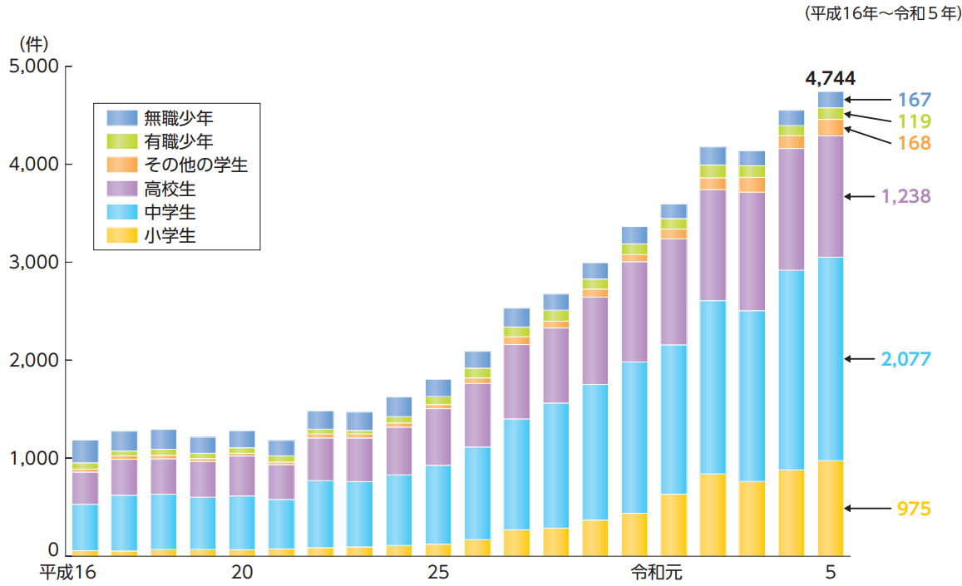
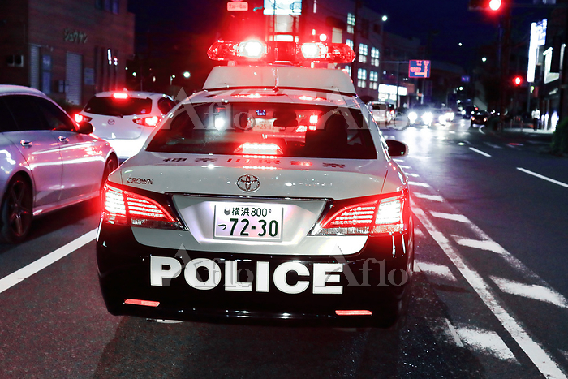
何のグラフでしょう？
少年による家庭内暴力
R6犯罪白書
子どもが暴れて警察が出動した件数
青少年の機器ごとのインターネット利用状況
（ネット利用でスマホを使っている割合）
内閣府『R6 青少年のインターネット利用環境実態調査 』より
小学生の
家庭内暴力
約10年で11倍
小学生
H25あたり
から何が？
H26 H27 H28 H29 H30 R1 R2 R3 R4 R5 R6
コロナ
Notes:
令和6年度犯罪白書 少年による家庭内暴力認知件数 法務省
内閣府『R6 青少年のインターネット利用環境実態調査 』より
スライド5
例えばこのグラフですけれどもなんだと思いますか？ 何かが平成25年あたりから増えているわけですけれど、特に小学生のふう方がすごいですよね。実
はこれは子供たちによる家庭内暴力なんですね。子どもが暴れるものだから親が怖くなってしまって警察を呼ぶことになったという事例です。それで、小学生の家庭内暴力はこの十年で11倍に増えています。それが、何なのかと言うと、平成25年くらいから増えていますけれど、コロナは令和二年あたりですから、コロナ前からなんですね、で、これが子どものスマホ、インターネットでスマホを使っている割合の上昇にピタッとあうんですね。小学生は10年蔵前は一割くらいだったのが最近は七割近くになっていますね。中学生も四割くらいから八割九割くらいになってます。

Slide 7
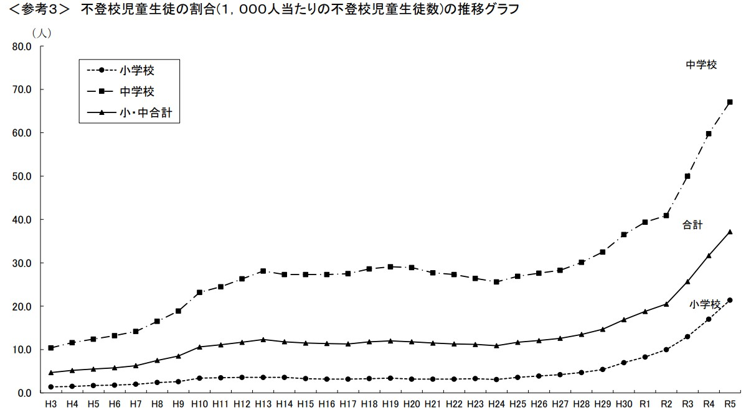
不登校児童生徒の割合 (1000人当たりの推移)
中学生の15人に１人が不登校に
令和5年度児童生徒の問題行動・不登校等生徒指導上の諸課題に関する調査結果について (mext.go.jp)
H25あたり
から何が？
Notes:
令和5年度児童生徒の問題行動・不登校等生徒指導上の諸課題に関する調査結果について (mext.go.jp)
https://www.mext.go.jp/content/20231004-mxt_jidou01-100002753_1.pdf
スライド6
こういう変化が実は不登校でも起こっています。ちょうど同じ時期ですね。平静25年くらいから急激に、特に小学生の不登校が増えて、今はもう15人に一人くらいになっていますね。

Slide 8
2021年11月 中国、未成年の
フォートナイト(オンラインゲーム)禁止。
2023年 8月 スウェーデン、
タブレットの教科書を紙に戻す決定
(フィンランド・オランダも紙の教科書に)
2024年11月 豪議会、16歳未満の
SNSとYouTube を禁止する法案可決
Notes:
タバコと同じ流れ
スライド7
ということで、中国ではフォートナイトが禁止になっていますし、スウェーデンではタブレットの教科書を紙に戻すということになりましたる。これは、非常に重要な、重大にことでありまして、がタブレットの教科書と言うのは一番安全でそして、役に立つと考えられていたわけですよね。スウェーデンにしろフィンランドにしろ教育先進国でしたから、森の中でいい環境で友達と交流できるようなところで真の公教育をやる、本当の創造性のある教育をやるつもりだったんだけれども、実はタブレットを持っていくと、子どもたちは森に興味を失ってしまうんですね。友達とも交流をしなくなってしまう。それで、実際には成績が下がり、精神病だとか障害が増えてしまう、ということで、紙に戻したわけですね。これは自動車で言えばですよ、リコールと同じということです。オーストラリアではSNSとYouTubeを禁止する法律ができてこれは実行されているわけですね。

Slide 9
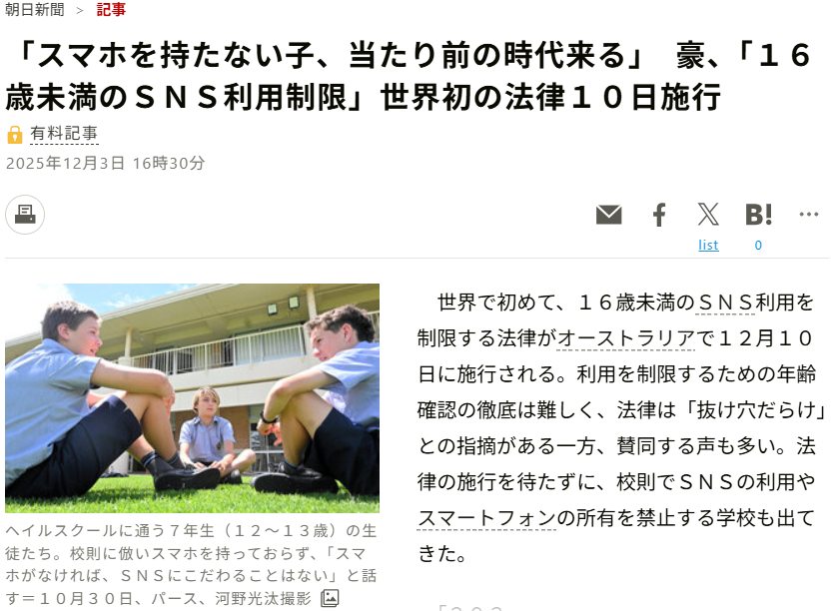
法律の施行を待たずに、
校則でスマホの所持を禁止する
学校も出てきた
Notes:
https://www.asahi.com/articles/DA3S16357032.html
朝日新聞
「スマホを持たない子、当たり前の時代来る」 豪、「１６歳未満のＳＮＳ利用制限」世界初の法律１０日施行
2025年12月3日 16時30分
ヘイルスクールに通う７年生（１２～１３歳）の生徒たち。校則に倣いスマホを持っておらず、「スマホがなければ、ＳＮＳにこだわることはない」と話す＝１０月３０日、パース、河野光汰撮影
世界で初めて、１６歳未満のＳＮＳ利用を制限する法律がオーストラリアで１２月１０日に施行される。利用を制限するための年齢確認の徹底は難しく、法律は「抜け穴だらけ」との指摘がある一方、賛同する声も多い。法律の施行を待たずに、校則でＳＮＳの利用やスマートフォンの所有を禁止する学校も出てきた。
スライド8
それで、こちらは、実は去年の12月2025年の12月からオーストラリアでは16歳未満はSNSやYouTubeから使えなくなったわけですが、その一年前からですね、法律ができた時から学校によっては、もう待てない、一年待てないということで、学校独自に決めてスマホの所持を禁止するという校則を作って手ですね、子ども達にスマホを止めてもらったという学校も出てきてます。

Slide 10
保護者だからできる、スマホ・ゲーム障害対策
予防が最も大切！
・親同士で協力して極力持たすのを遅らせよう。
１人でよいからスマホを与えるのを遅らせるママ友を作ろう！
スマホ買ってとせがまれても、
「〇〇さんと約束したし、迷惑がかかる」と断れる
・家族全員に、スマホ・ゲーム障害に関する情報提供をしよう。
（祖父母に用心！無警戒な人が多い）
・外で・リアルで・対面で遊ばせよう！
・安全確認は子ども携帯で可能。
・すでに持っている子は他の家の迷惑を理由に時間制限を
(ペアレンタルコントロール) スクリーンタイムなど
Notes:
スライド9
ということで、以上まとめますと。外国ではそういう動きが進んでいると。日本ではまだそういう状況ではない。まあしかし、保護者だからできるということもいろいろありまして、それは予防が大事ということですね。親同士で協力をして持たすのを極力遅らせようと。一人でいいから、スマホを与えるのを遅らせるママ友ができればですね、スマホを買ってとせがまれてもですね、○○さんと約束したし、迷惑がかかる、と言うような言い方ができるんですね。そして家族全体にスマホやゲームの怖さを教えると。とくにおじいさんおばあさんが分かっていないことが多いんでね。その人たちにしっかり教えてあげる必要があります。そして外でリアルで対面で遊ばせてあげて、そして、安全確認については子ども携帯でかなりのことができますよね。そして、最後に既に持っている人は、既にルールがあると思いますのでね、そのルールをゼッタイに緩めないようにする。ルールが守れないようならば、むしろ厳しくしていくということを考えないといけませんね。

Slide 11
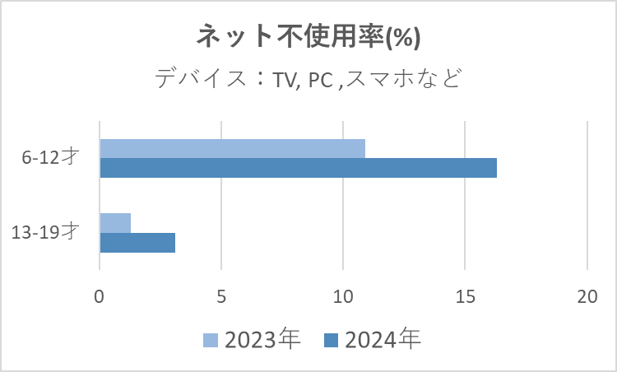
子供に見せない親が増え始めた！？
総務省「R6 通信利用動向調査」
より磯村毅作図
Notes:
（出典）総務省「R6 通信利用動向調査」 R7.5.30
「図表Ⅱ-1-11-3 年齢階層別インターネット利用率」のExcelはこちら / CSVはこちら
https://www.soumu.go.jp/johotsusintokei/statistics/data/250530_1.pdf
https://www.soumu.go.jp/johotsusintokei/statistics/statistics05a.html
スライド10
それで、これは一番新しい総務省のデータですけれども、どうやら子供に見せない親が増えているようなんですね。特に小学生では10%だったのが15%くらいまでこれYouTubeも含めてですね、ネットを見せないという親が増えていることが分かっています。

Slide 12
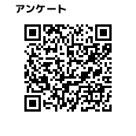
ご清聴
ありがとうございました。
スライド・資料などご希望の方は・・・
今回使用したスライドのPPTや資料のファイルを希望者にお送りします。
下記アンケートのQRコード、または、
takeshi.isomura@gmail.com までメールでご連絡ください。
16
Notes:
スライド11
ご清聴ありがとうございました。
スライド資料などご希望の方はQRコードからお知らせください。対応したいと思います。以上です。(7分50秒)

Slide 13


スマホ依存防止学会 アドバイザー講座
アドバイザーを目指す人もそうでない人も、共に勉強いたしましょう！
「無知は罪なり」
知識があるほど、
子どもを守る力が増す
半日間の研修・試験、およびレポート提出で認定アドバイザーとなることができます。
また、アドバイザーになると、講演用スライドなどの提供を受けることができます。
【申込・問合せ先】 スマホ依存防止学会 digitaldementiakids@gmail.com
2026年 3月1日(日) オンライン実施
2026年 6月7日(日) オンライン実施
中高生のアドバイザーも誕生している。 推薦入試の願書に書けるとの理由も♪

Slide 14
どう守る？ デジタルネイティブの子どもの脳
30分バージョン
スマホ依存防止学会(PISA)
磯村毅

Slide 15
Q： スマホはよくないと言われているけど、実際どうなの？
最近条例もできたらしいし…
A： 今までは、家族でルールを作り上手に使えるように子どもを教育しようとしてきた。
しかし最近はスマホを使うとルールがあっても脳や精神への悪影響が避けられないと判明した。また、よい治療法もない。
そこで、海外では子どもの使用自体を制限する必要があると考えられるようになった。
Notes:
4つのポイント
・成績が下がる
・メンタルの悪化
・治療法がない
・国家レベルの問題

Slide 16
Kondo (2012)
J Epidemiol 22(1) ; 12-20.
テレビとスマホでは有害性が全く違います
テレビは２時間見ると眠りが悪くなります。
スマホだと、どのくらいの時間でしょうか。
a. 30分
b. １時間
c. ２時間
スマホには依存性があります。
テレビには？
テレビを見れなくしたら、
逆切れして親を刺したとかありますか？
スマホで子どもの脳が変化してしまいます。
【注意】
テレビでYouTubeをみたら、
スマホと同じ！
Notes:
Kondo Y, Tanabe T, Kobayashi MM et al（2012） Association between feeling upon awakening and use of information technology devices in Japanese children. J Epidemiol 22(1) ; 12-20.

Slide 17
子供の脳へのスマホの影響*
１
ドーパミン神経
喜び・意欲・学習
１
前頭前野の障害
↓
切れやすく感情的に
前頭葉
前頭前野
前頭前野の働き
１
２
ドーパミン神経の障害
↓
よろこび・意欲の低下
うつ・依存症
考える 、発明する
人をおもいやる
がまんする
１
３
海馬の障害
↓
記憶力の低下
デジタル認知症
発達障害に
誤診される
*他にも、ストレス反応による過覚醒の持続
睡眠リズム・ホルモンバランスの変調など
Notes:
57歳の事例では、１・２・３のすべての要素が起きているはず。

Slide 18
前頭前野の大きさ
ぜんとうぜんや
ヒト
30％
チンパンジー
10％
ニホンザル
ほとんどない
14
Notes:
前頭前野が良く発達しているのは人間だけ。

Slide 19
脳が傷つくのは
どんな仕組みで？
スマホの強い刺激で、本能的な部分に血が集まり、
前頭前野や海馬に血が届きにくくなる。

Slide 20
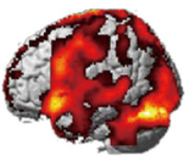
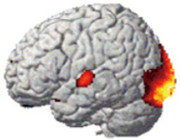
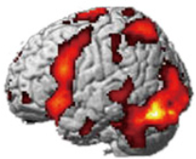
動画を見ているのはどれ？
「音読」 声を出して読む
「黙読」 だまって読む
「動画」 動画を見る
脳の血の流れ
赤・黄 ＝よく流れている
① 音読
➁ 動画
③ 黙読
画像出典： 川島隆太教授 インタビュー「読む＆書く」からこそ学びは深くなる
https://www.hj.sanno.ac.jp/cp/feature/201911/08-02.html
産業能率大学総合研究所
動画では前頭前野に血が(とどかない )
【答】①音読,➁動画,③黙読 とどかない
前頭前野の仕事：考える,思いやる,がまんする,挑戦する,集中する
Notes:
東北大学 川島隆太教授 インタビュー「読む＆書く」からこそ学びは深くなる
2019/11/08
https://www.hj.sanno.ac.jp/cp/feature/201911/08-02.html
産業能率大学総合研究所
「人生100年時代」にビジネスパーソンが長く活躍し続けるためには、どのような学びや習慣が必要なのでしょうか。
脳機能イメージング研究の第一人者である東北大学の川島隆太教授に、脳科学の知見に基づいた大人の学びのメカニズムや継続的な学習の意味、効果の高い学習方法、能力を引き出し開花させるための脳のトレーニング方法などを伺いました。
Profile
東北大学
加齢医学研究所所長
スマート・エイジング国際共同研究センター長
川島 隆太 教授
東北大学大学院医学研究科修了、スウェーデン王国カロリンスカ研究所、東北大学加齢医学研究所助手、講師、教授を経て2014年より同研究所所長。
人の脳活動の仕組みを研究する「脳機能イメージング」のパイオニアであり、脳機能開発研究の国内第一人者。
脳活性化を目的としたポータブルゲームシリーズの監修者として知られる。『スマホが学力を破壊する』（集英社新書）など著書多数。
※所属・肩書きは掲載当時のものです。
何歳になっても学習によって脳は変化する
――脳科学の観点から、ビジネスパーソンが学習を継続する意義についてどのようにお考えでしょうか。
学習とは、脳科学では「脳に新たな回路網を形成すること」を指します。例えば、ものを覚えるときは脳の中に記憶とそれを引き出しやすくするネットワークができますし、スキルを身につけるタイプの学習では、そのスキルのための特別なネットワークができるのです。
これは成長期の子どもの脳でも、大人の脳でも同じです。我々は脳が学習によってどう変化するのかについてさまざまな実験を行っていますが、大人であっても学習を継続すると脳の体積が増える現象がMRIで確認できます。学習は、すべての年齢層で成立します。
学習によって体積が増える領域は、前頭葉の前頭前野を中心とする学習と関わる部分です。脳の体積増加がどのような変化によるものなのかは、ネズミを使った実験で専用のMRI装置等で調べています。例えば、何の刺激もないケージの中で暮らすネズミたちと、迷路や運動場所等があるケージで暮らすネズミたちに分けてそれぞれの脳の体積を測ると、刺激のある環境に住むネズミたちは大人になってからも脳の体積が増えるのです。その増えた領域を調べると、神経細胞の数はまったく変化していませんでしたが、神経細胞から情報を送る神経線維の1本1本が長くなり、枝分かれが無数に増えていることがわかりました。つまり、脳の神経回路網がより情報を送りやすく変化し、それが体積の変化として捉えられたわけです。
学習することは、脳のさまざまな働きを高めることもわかっています。例えば、ビジネスパーソンが学習して仕事に必要なスキルを身につけた場合、そのスキルとは直接関係のない能力も向上するのです。このような現象は心理学の世界で「転移の効果」と呼ばれていますが、我々が行った研究でも、前頭葉をたくさん使って新たな知識や技術を身につける学習を行うと、注意能力や抑制力が上がることが示されています。
何歳になっても学習し続ければ脳はそれだけ変化しますし、学習によってスキルや知識が身につくだけでなく、脳そのもののベーシックな働きも向上するわけです。逆に学習することをやめてルーティンの仕事ばかりしていれば、脳はどんどん退化していきます。
脳の話は難しく感じてしまいがちですが、身体と同じだと考えればいいでしょう。何らかのスポーツの練習に取り組めば、そのスポーツのための能力が高まるだけでなく、体力全般が向上します。しかし、スポーツをやめてしまえば、体力は落ちていきます。これと同じことが脳でも言えるのです。
「面倒な学習方法」のほうが学びの効果は大きい
――eラーニングやモバイルラーニングの普及もあり、近年は学習手段が多様化しています。手段による学習効果の違いについて教えてください。
学習のしかたによって脳の働き方はまったく異なります。では、私たちの脳がどうすればよく働くかというと、原則は非常に単純です。「より面倒で厄介な方法」のほうが、脳はよく働くのです。
紙と鉛筆を使って読み書きによる自学自習をする
授業を受ける
ビデオ教材を見る
という3つの学習方法のうち、最も面倒なのは読み書きによる自学自習で、次に面倒なのは先生がいるところに行って授業を受けることでしょう。ビデオ教材を見るのは一番ラクで簡単な方法です。そして実際に計測すると、この順番どおりに脳の働きは低下していきます。学習は脳で行うものですから、脳を使うことが必須であり、「脳をあまり使わず、脳が働きづらい学習方法」を選ぶことは矛盾があると言えます。
ただし、必ずしも「ビデオ教材の効果は低い」とは言い切れません。それは、学習効果は学ぶ人のモチベーション次第で変わるからです。仮に「全く同じモチベーションを持ち、同じ時間学習する」ならば、読み書きによる自学自習はビデオ教材より明らかに学習効果は高いと言えます。しかし、読み書きによる自学自習ではモチベーションが保てず、「そもそも学習しない」という人も出てくるでしょう。もし先にあげた3つの学習方法を1万人に課して学習効果を調べれば、読み書きによる自学自習は脱落者が多く、「きちんと学習した人の点数は大きく伸びたものの、全体の平均点は低い」という結果になることが予想されます。逆にビデオ教材なら取り組みやすいので、学習効果は低くても、全体の平均点は若干高くなることも考えられます。素晴らしい教材でも、苦痛を伴うようなものでは人々は学習行為すらしなくなり、結果として目的に到達できないわけです。
今の時代に望ましい学習方法はハイブリッドで考えるべきだろうと思います。例えば、ビデオ教材でモチベーションを上げてから読み書きによる学習を行い、疲れたらまたビデオ教材を見るといった方法です。対面型の講義でも、ビデオ教材やICTの活用によりまず受講生の興味を引いてから話をする、さらに文章を読ませたり紙に書かせたりする時間も取るといった工夫が必要でしょう。
「黙読」「音読」「動画視聴」によって脳はどう働くか
活字を黙読すると、後頭葉や側頭葉、頭頂葉をはじめ、左右の前頭前野が活性化する。音読する場合は発声とその音声を耳で聞くことを伴うため、黙読のときに活性化する部位に加え、聴覚野なども活性化する。音読は大脳の70％以上の神経細胞が働く、脳のトレーニングに最適な方法の1つと言える。動画視聴中は主に視覚や聴覚に関わる後頭葉と側頭葉が活性化する一方、前頭前野の働きは低下しており、脳はリラックスしている状態になっている。
活字を読むだけで創造力も伸ばせる
――脳を鍛えるために活字を読むことを提唱されています。その効果について詳しく教えてください。
我々の最新の研究では、学習の効果を学習時の状況から予測できないかどうか調べています。まだ論文は発表していないのですが、この研究の結論として「左の前頭前野が働いていればいるほど学習効果は高く、学んだことが定着しやすい」ということが分かりました。
活字を読むと脳のさまざまな部位を働かせることができるのですが、特に左右の前頭前野は強く働きます。活字を読むことは脳を活性化させ、学習の効果を高めるわけです。面白いことに、同じ文章を繰り返し読んでも脳を働かせる効果は変わりません。
我々はMRIを使って子どもの脳の成長を追う研究をしていますが、読書が習慣化している子どもたちは脳がより発達しているというデータが明白に出ています。また、子どもの生活習慣と発達の関係を調べたところ、読書習慣がまったくない子どもたちは「毎日1～2時間以上の勉強」「7～8時間の睡眠」を確保しなければ試験で平均点を取れない一方、読書を毎日1時間以上する子どもたちは、30分未満でも家庭で机に向かう習慣があり、6時間以上の睡眠を取っていれば平均点を超えられています。
この研究結果から分かることは、活字を読むことが非常に強い脳のトレーニングになるということです。もちろん、我々大人にとっても活字を読む習慣の有無が大きな能力差を引き出すことになるでしょう。
実例もあります。我々はある企業から「社員のクリエイティビティを伸ばしてほしい」という依頼を受けた際、社員のみなさんに文庫本を2冊渡し、それを1か月で読み切るという課題を出しました。すると、2冊読み切った方々は1か月の間にクリエイティビティを調べる心理学的なテストのスコアが伸びましたが、読まなかった方たちは横ばいでした。クリエイティビティは、ビジネスパーソンであればさまざまな職種で必要とされる能力でしょう。それが、活字に親しむ習慣を持つだけで伸ばせるわけです。
ここまでの話をまとめると、日々の基礎トレーニングとして、新聞記事や文庫本などの活字を読む習慣を持つことが重要です。そして、知識やスキルを身につけるために学習するときは、楽な方法ばかりを選ばず、読み書きなどを行う「面倒な方法」を取り入れましょう。こうした地道な努力がみなさんの能力を大きく開花させることにつながります。
スマホの「スイッチング」が脳に悪影響を及ぼす
――近年はスマホやタブレットの利用シーンが増え、学習ツールとしても活用され始めています。学習への影響についてお聞かせください。
基本的にスマホを使った学習はお勧めしません。MRIで子どもたちの脳の発達を調べる研究では、スマホやタブレットを使う習慣が多い子どもたちは脳の発達が止まることがはっきり証明されています。実際、3年間にわたりほぼ脳が発達しない状態が続いているケースもあるのです。大人の脳については、いま調査しているところですが、東北大学の学生を対象に調べたところ、子どものケースと同様の影響が確認されています。スマホを頻繁に利用する人ほど、感情のコントロールが難しくなったり、うつ状態になりやすかったりするのです。
スマホ使用によってこのような影響が現れる理由については、我々も研究を進めている最中ですが、心理学の世界では「スイッチング」と呼ばれる行為に問題があると考えられています。スイッチングとは「何かに集中しているときに妨害が入り、別のことをやり始める」の繰り返しにより、1つのことに集中する時間が極端に短くなる現象を言います。
スイッチングの問題については、スマホが普及する以前、SNSが出てきた頃にアメリカで指摘され始めました。多くの大学生の症例を調べた結果、勉強中にフェイスブックなどのSNSとスイッチングしている人は学力が低下傾向にあり、うつ状態にもなりやすいことが分かったのです。
今はスマホの時代になり、パソコンの前にいるときだけでなく、いつでもどこでもスイッチングが起きる状態にありま。例えば、青少年のスマホの使い方を見ていると、ゲームしているかと思えばユーチューブを見て、その合間にLINEを使うというように、アプリを次々と切り替えるのが当たり前になっています。そもそもスマホはスイッチングしやすく作られていますから、使用中は「脳が何にも集中できていない状態」になるわけです。
スマホを使った学習で大きな問題になるのは、この「スイッチングの起こりやすさ」です。学習アプリを使っている最中にLINEでメッセージが届けば、相当強い意思を持っていない限り、LINEを開いてメッセージのやり取りをするでしょう。このようにスイッチングしながらの学習は効果がないだけでなく、脳に損傷を与えてしまうおそれもあります。スマホで学習するくらいなら、何もしないほうがマシだと言ってもいいほどです。
もしスマホやタブレットを活用した学習方法を導入するのであれば、端末は学習専用のものとし、SNSなどのアプリを入れないといった工夫が必要でしょう。
――ほかにスマホを利用するうえでの注意点があれば教えてください。
勉強中は、スマホのスイッチを切っておくべきです。我々が行った心理実験では、作業している人の後ろでLINEの通知音を鳴らすと途端に注意力が低下し、作業効率も落ちることが分かっています。同様にタイマー音を鳴らしても、このような現象は起きません。つまり「SNSなどでメッセージを受け取った」という情報は、集中力を著しく低下させてしまうのです。学習によって何らかの知識やスキルを身につけたいなら、勉強中にスマホのスイッチを切ることは「基本中の基本」と言えます。
長く働き続けるためには心身のメンテナンスが必要
――「人生100年時代」を迎え、ビジネスパーソンは今まで以上に長く働き続けることになると言われます。長期的な心身の健康維持という観点で留意すべきポイントはありますか。
現在の年金制度を維持していくには、原則としてすべての人が75歳まで働く必要があるという試算があります。「60歳で定年退職だと思っていたのに、75歳まで働くとなると自信がない」という方は少なくないでしょう。しかし世の中には、75歳を過ぎて80歳、85歳と年齢を重ねてもかくしゃくとしている方がたくさんいます。ビジネスの現場で高齢になっても活躍している経営者の例は枚挙に暇がありません。身体と脳をきちんとメンテナンスしていれば、40～50代の状態を維持できるのも事実なのです。
「60歳定年」が当たり前だった時代には、医療の発達に頼っていれば多くの人が定年まで心身の健康を維持することができました。しかし、医療に頼って75歳まで元気に働ける状態を保つというのは少し難しいかもしれません。みなさん自身がそのことを意識し、日々、心身のメンテナンスを行うことが重要です。
ではどのように心身をメンテナンスしていけばよいのかというと、普段の仕事を振り返って「足りないところを補う」と考えればいいでしょう。デスクワーク中心の方は身体に負荷をかける習慣をつくること、しっかり頭を使う仕事が少ない方は脳のトレーニングを行うことを意識するようにしてください。
――お勧めのトレーニング方法を具体的に教えてください。
身体は有酸素運動を中心に鍛えましょう。特に50代後半からは筋力が極端に落ち始めますから、ある程度の負荷をかけた筋力トレーニングが必要です。本格的な筋トレはハードルが高いと感じる方もいると思いますが、例えば1駅分だけ歩くことを日課にし、その際にビジネスバッグにペットボトルの水を入れて負荷を高めるだけでも十分なトレーニングになります。
脳のトレーニング方法については、先にご紹介したように「活字をしっかり読む」ことで自然に脳を鍛えることができます。活字と親しみ続けることが「75歳まで働ける自分づくり」のポイントです。
なお、脳をトレーニングする効果については、黙読よりも音読のほうが高いことが分かっています。黙読だけでも左右の前頭前野を中心として脳の多くの部位が活性化されますが、音読はそれに加えて発声やその音声を聞くことも伴うため、より広範囲に脳が活性化されるのです。環境が許す場合は音読も取り入れるといいでしょう。より積極的に脳の負荷を高めてトレーニングするなら、音読のスピードを速くすればするほど前頭前野は強く働きます。
「活字を読む」というと「スマホでニュースなどを読んでいる」という方もいますが、ヘッドラインだけざっと見て「読んだつもり」になったり、動画ニュースに目を奪われたりしてきちんと読めていないケースが多いはずです。また、スマホを使えばどうしてもスイッチングが起きますから、電子書籍アプリを使うのも勧められません。脳のトレーニングのためには、紙の新聞や文庫本を読むといいでしょう。通勤電車の中などで少しずつ取り組んでみてはいかがでしょうか。
スマホをしまい、SNSなどを遮断した状態で活字を読む時間をいかにつくれるかが、脳のトレーニングの成否を分けます。他人事だと思わず、できることからやり始めることが大切です。
（2019年7月29日 東北大学加齢医学研究所にて取材・撮影）

Slide 21
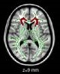
ネット依存による脳繊維の損傷 緑: 正常 赤: 損傷部
前
↑
脳の前方に向かう
神経繊維が特に強く
損傷しています。
【注意】依存症に
回復はあるが
治癒は無い！
↓
後
これは_________と同様の損傷です。
____が「ゲーム障害」を病名とした根拠となりました。
コカイン依存
WHO
Lin et al., PLoS One. 2012; 7(1): e30253.
Notes:
医学的な「依存症」の目安
1 不登校
2 暴力
3 昼夜逆転
以上のうち2つ以上

Slide 22
★ 最終的にどうなるの？
脳の成長が止まってしまう。___
★ どのくらい見たら？
週に数回見るだけで！___
使い方でなく、持たせること自体が問題____

Slide 23
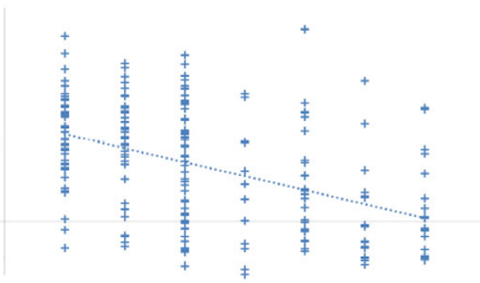
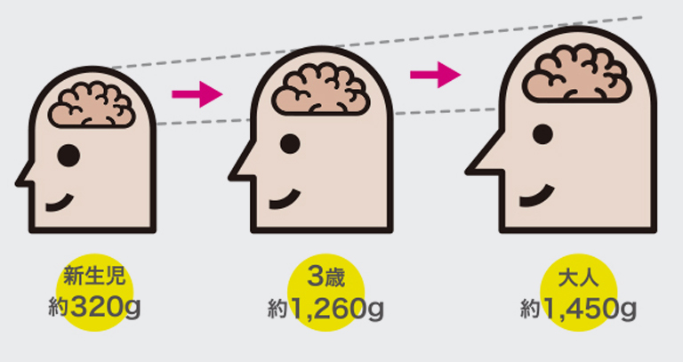
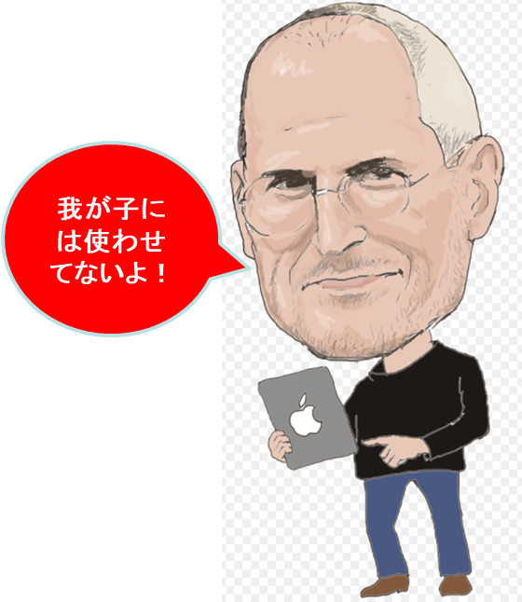
Takeuchi et al (2018) Hum Brain Mapp 39(11);4471-4479
11歳から３年間追跡し、知能と、脳の体積の変化を調べた。
３年後の大脳灰白質体積増加
100cc
50cc
ネット使用頻度 ＝
( a )が増すにつれ、
脳の成長量 および、
知能の成長が減少した。
0
使わせない
全くしない
ごくたまに
週に１日
週に２～３日
週に４～５日
毎日
子供にとっては、
[ b ] が問題なのではなく、
[ c ] 自体が問題。
インターネットの使用頻度
a.週あたりの日数
b.使い方
c.使わせること
16
Notes:
11歳から３年間追跡し、知能と、
脳灰白質・白質の体積の変化を調べた。
ネット使用頻度(週あたりの日数)が増すにつれ、
脳の灰白質・白質の成長量 および、
言語性知能(verbal intelligence)の成長が減少した。
週に数日のネット使用でも、発育に悪影響が起きていることがわかります。
そして、毎日使う群では、３年間に脳の体積の増減はゼロ。つまり、発育が止まっていたのです。
中学からスマホを持つと、中三になっても、小学６年のときと同じ脳の体積で、言語性知能の発育も影響を受けていたのです。
つまり、週に数回でも影響が出るのですから、もはやこれは、「使い方」の話ではありません。
「持たせること自体」が問題であるとわかります。
そして、よく考えてみれば、スティーブ・ジョブズが、正しかったということでもあります。
彼は、子供に、持たせていなかったのですから。
正直、ショッキングな結果です。事実、この論文は欧米のメディアでは非常に大きく扱われました。
しかし、この研究は先ほどの仙台のチームであるにもかかわらず、日本のメディアにはほとんど無視されてしまったのです。
いずれにせよ、
第一報は、2016年に報告されている。これらの追跡は、2010年代初頭に行われた。
The following descriptions have been largely reproduced (have been rewritten in the exact same way in this manuscript) from our previous study of the same project (Takeuchi et al., 2016).
Takeuchi, H., Taki, Y., Hashizume, H., Asano, K., Asano, M., Sassa, Y., … Kawashima, R. (2016). Impact of videogame play on the brain's microstructural properties: Cross-sectional and longitudinal analyses. Molecular Psychiatry, 21, 1781–1789.
Takeuchi, H., & Kawashima, R. (2016). Neural mechanisms and children's intellectual development: Multiple impacts of environmental factors. The Neuroscientist, 22(6), 618–631.

Slide 24
教育用のものでもダメなの？
・・・残念ながらダメなんです。
特に最悪なのは？
赤ちゃんの知育アプリ
親が油断するので。

Slide 25
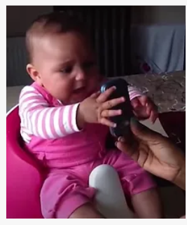
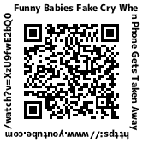
あかちゃんでもスマホやゲームでおかしくなる
・ スマホをとりあげると、なきさけぶ。
・ ほかのおもちゃでは・・・( 1 )
・ 目は、わるくなるだけでなく、
たにんと目が( ２ )なる。
・ ことばは、( ３ )。
あかちゃんにはみせないでね。
おうちの人へ
・ 発達障害に誤診される さらに・・・ 愛着障害にも
動画 https://www.youtube.com/watch?v=XzU9fwE2bQ0
１. いやがる
２. あわなくなる
3. おくれる
【検索】
Funny Babies Fake Cry When Phone Gets Taken Away| Funny Everyday

Slide 26
「スマホ子守り」による赤ちゃんへの直接の害には？
スマホ以外に興味が無くなる
光って動いて音がして、触ると反応がある(刺激が強すぎる)
→ 他の自然な刺激を感じにくくなる (脳が鈍くなる)
→ 外遊びや普通のおもちゃに興味がなくなる。
→ ますますスマホばかりに
近視だけでなく、他人と目の合いにくい子どもになる。
言葉が遅れ、落ち着かず聞き分けの無い子になる。
→ 発達障害に誤診される。
１
１
ご飯にまで興味が薄れる
１
2
１
3

Slide 27
依存症や発達の障害は治せるの？
医学・カウンセリングは無力
その子に合わせた方法を周囲が探していくことになる。

Slide 28
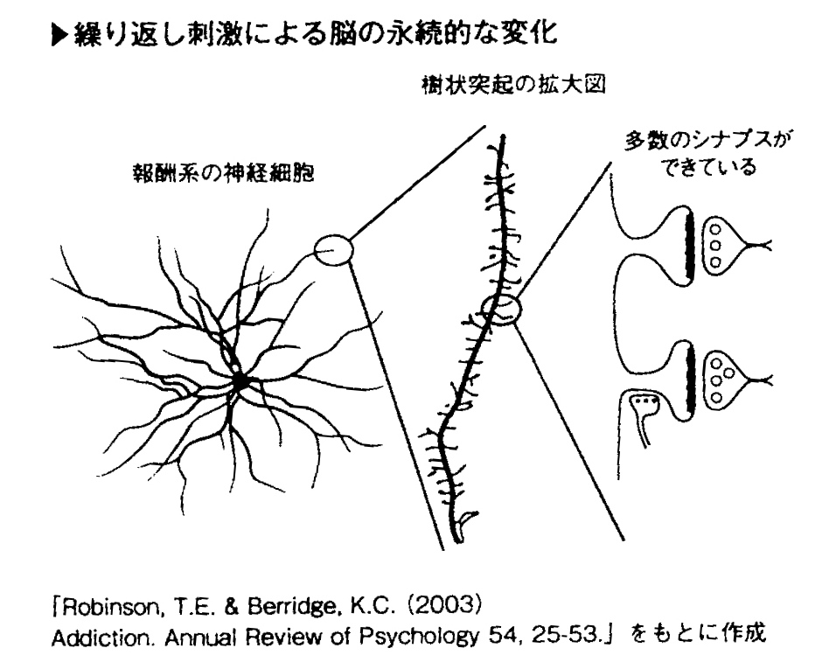
依存症に[ ]はあるが[ ]はない。。
回復
治癒
脳の過敏化(止まらない回路)ができてしまう
[例] 禁煙後でも１本吸うと次々と吸いたくなる
アルコール、薬物、ギャンブル・ゲームでも同じ
「止まらない回路」は死ぬまで治らない

Slide 29
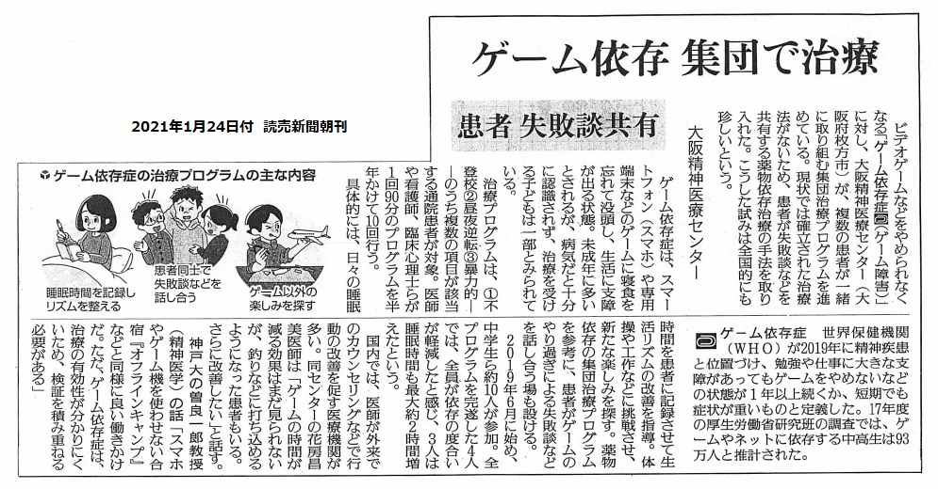
〇〇〇〇医療センター
ゲーム依存の治療に失敗
Notes:
見出しだけ読むと、期待できそうだが・・・・
10人の内６人はドロップアウト、
ゲーム時間が減った人はゼロ
メタ分析*でも、現在の治療にゲーム時間短縮の効果はないと結論
* Stevens et al. Review Clin Psychol Psychother. 2019;26(2):191-203.
Review Clin Psychol Psychother
. 2019 Mar;26(2):191-203. doi: 10.1002/cpp.2341. Epub 2018 Nov 13.
Cognitive-behavioral therapy for Internet gaming disorder: A systematic review and meta-analysis
Matthew W R Stevens 1, Daniel L King 1, Diana Dorstyn 1, Paul H Delfabbro 1
これだけの手間をかけて、ゲーム時間が減った人はゼロ。
やはり、依存症にまでなってしまうと、困難。

Slide 30
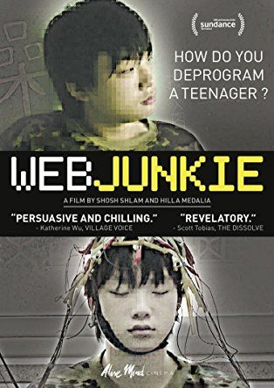
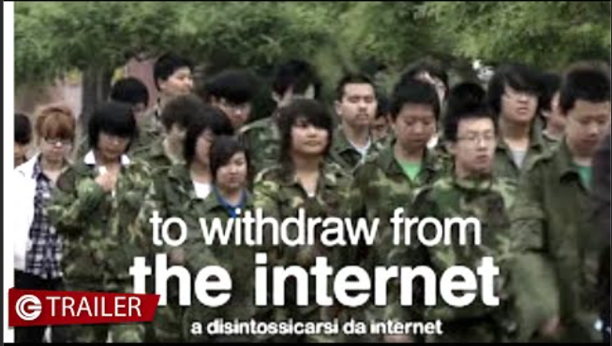
2013年に発表されたドキュメンタリー映画 Web Junkie
中国のネット依存患者の治療施設を取材。
強制的に連れてこられた若者が軍隊的な集団生活をしながら、投薬・精神療法・ネット以外の時間の過ごし方を学ぶ。
こうした施設は中国に400か所以上ある。
中国はここまでやったが、結局、2021年に未成年のオンラインゲームの厳しい規制に舵を切った。
23
Notes:
運動・瞑想・グループ討論など、脳の回復によいとされているあらゆるプログラムが実践されている。
また、脳科学からの研究もおこなわれ多数の論文が発表されている。

Slide 31
日本でも影響が出ている。
スマホの普及と同時に、
この10年で小学生に深刻な変化が・・・。

Slide 32
何のグラフでしょう？
少年による家庭内暴力
R6犯罪白書
子どもが暴れて警察が出動した件数
青少年の機器ごとのインターネット利用状況
（ネット利用でスマホを使っている割合）
内閣府『R6 青少年のインターネット利用環境実態調査 』より
小学生の
家庭内暴力
約10年で11倍
小学生
H25あたり
から何が？
H26 H27 H28 H29 H30 R1 R2 R3 R4 R5 R6
コロナ
Notes:
令和6年度犯罪白書 少年による家庭内暴力認知件数 法務省
内閣府『R6 青少年のインターネット利用環境実態調査 』より

Slide 33
不登校児童生徒の割合 (1000人当たりの推移)
中学生の15人に１人が不登校に
令和5年度児童生徒の問題行動・不登校等生徒指導上の諸課題に関する調査結果について (mext.go.jp)
H25あたり
から何が？
Notes:
令和5年度児童生徒の問題行動・不登校等生徒指導上の諸課題に関する調査結果について (mext.go.jp)
https://www.mext.go.jp/content/20231004-mxt_jidou01-100002753_1.pdf

Slide 34
2021年11月 中国、未成年の
フォートナイト(オンラインゲーム)禁止。
2023年 8月 スウェーデン、
タブレットの教科書を紙に戻す決定
(フィンランド・オランダも紙の教科書に)
2024年11月 豪議会、16歳未満の
SNSとYouTube を禁止する法案可決
Notes:
タバコと同じ流れ

Slide 35
法律の施行を待たずに、
校則でスマホの所持を禁止する
学校も出てきた
Notes:
https://www.asahi.com/articles/DA3S16357032.html
朝日新聞
記事
「スマホを持たない子、当たり前の時代来る」 豪、「１６歳未満のＳＮＳ利用制限」世界初の法律１０日施行
有料記事
2025年12月3日 16時30分
list
0
ヘイルスクールに通う７年生（１２～１３歳）の生徒たち。校則に倣いスマホを持っておらず、「スマホがなければ、ＳＮＳにこだわることはない」と話す＝１０月３０日、パース、河野光汰撮影
[PR]
世界で初めて、１６歳未満のＳＮＳ利用を制限する法律がオーストラリアで１２月１０日に施行される。利用を制限するための年齢確認の徹底は難しく、法律は「抜け穴だらけ」との指摘がある一方、賛同する声も多い。法律の施行を待たずに、校則でＳＮＳの利用やスマートフォンの所有を禁止する学校も出てきた。

Slide 36
保護者だからできる、スマホ・ゲーム障害対策
予防が最も大切！
・親同士で協力して極力持たすのを遅らせよう。
１人でよいからスマホを与えるのを遅らせるママ友を作ろう！
スマホ買ってとせがまれても、
「〇〇さんと約束したし、迷惑がかかる」と断れる
・家族全員に、スマホ・ゲーム障害に関する情報提供をしよう。
（祖父母に用心！無警戒な人が多い）
・外で・リアルで・対面で遊ばせよう！
・安全確認は子ども携帯で可能。
・すでに持っている子は他の家の迷惑を理由に時間制限を
(ペアレンタルコントロール) スクリーンタイムなど

Slide 37
いったん持たせると親の努力にも限界が
子どもの発言が刹那的(今さえよければ)になる
[子] 時間制限を〇時間に伸ばしてほしい。夜〇時まで必要。
[親] このままだと、成績が下がるよ。
[子] 成績なんか、下がってもいい！とにかく絶対いる。
u-tuber になりたい。プロのゲーマーでもいい。（果てしなく続く）
子どもの発言が依存症的に ( )
脳の変化
[親] 一度お医者さんに診てもらおう。
[子] うるさい！さわるな！！
依存症なんかじゃない。
勉強はちゃんとしてる！(全くしてない)
(対話の拒否： 部屋から出てこない)
言えば言うほど反抗的に
まるで別人に
子どもとの接し方を変え、
回復を信じて見守ることに。

Slide 38
子供に見せない親が増え始めた！？
総務省「R6 通信利用動向調査」
より磯村毅作図
Notes:
（出典）総務省「R6 通信利用動向調査」 R7.5.30
「図表Ⅱ-1-11-3 年齢階層別インターネット利用率」のExcelはこちら / CSVはこちら
https://www.soumu.go.jp/johotsusintokei/statistics/data/250530_1.pdf
https://www.soumu.go.jp/johotsusintokei/statistics/statistics05a.html

Slide 39
子供に見せない親が増え始めた！？
総務省「R6 通信利用動向調査」
より磯村毅作図
Notes:
（出典）総務省「R6 通信利用動向調査」 R7.5.30
「図表Ⅱ-1-11-3 年齢階層別インターネット利用率」のExcelはこちら / CSVはこちら
https://www.soumu.go.jp/johotsusintokei/statistics/data/250530_1.pdf
https://www.soumu.go.jp/johotsusintokei/statistics/statistics05a.html

Slide 40
ご清聴
ありがとうございました。
スライド・資料などご希望の方は・・・
今回使用したスライドのPPTや資料のファイルを希望者にお送りします。
下記アンケートのQRコード、または、
takeshi.isomura@gmail.com までメールでご連絡ください。
16

Slide 41
事例 ＆ 確認クイズ

Slide 42
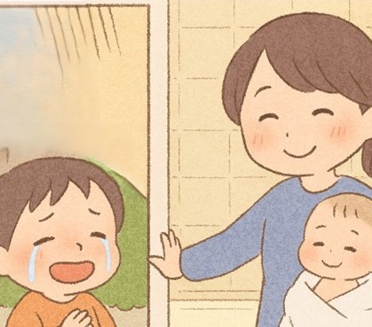
■事例： ２歳男子
下の子をお風呂に入れる間泣き叫ぶので、YouTubeで短い動画を見せていたが、お風呂から出た後も「もう一本、もう一本」としつこくせがみ、泣き叫ぶようになった。どうすればよいか。
同じ「泣き叫ぶ」ですが何が違う？
待っている間、泣き叫ぶのは、
親子の愛着が上手く育っている証拠。
「待っててくれてありがとう」と声をかけてあげよう。成長につれておさまっていくよ。
YouTubeを見せて！ と泣きわめくのは、
依存症の禁断症状とおなじ異常な泣き叫び。
見せれば見せるほど「もっともっと」となっていく。見せるのを止めよう。

Slide 43
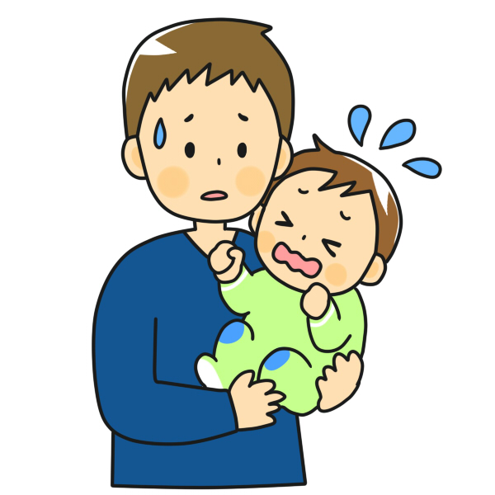
症例：35歳(子2歳) 男性 (参考)
２カ月連続で60時間の時間外労働があり産業医面談となった。
仕事にやりがいを感じ上司との関係もよかったが、疲労の蓄積が強く、
仕事に集中することが難しいという。
詳しく聞くと、２歳になる子どもに言葉の遅れがあり、
注意散漫で、人と視線が合わず、母親が呼びかけても振り向かない。
体をゆするなどの常同行動があり、制止すると癇癪を起こす。
夜 ふかしで11時ごろまで寝ない。
小児科医には発達障害の可能性があるが様子を見ましょうと言われ心配でたまらないと涙ぐんだ。
下の子が生まれ手が離せない時にスマホを見せて静かにさせているが最小限にしているという。
ESS*の可能性を説明し、試しに３週間の完全なスクリーン断ち(スマホとテレビ)をしたところ
2週で視線が合いやすくなり、4週後には発語が増え、笑顔で両親のもとへかけよってくる
ようになった。 *ESS(電子スクリーン症候群)
13
Notes:
中学生や、高校生に是非紹介して欲しい事例。 Why？
・赤ちゃんのスマホ障害の話なので、直接自分自身を責められている気がせず落ち着いて聞くことができる。
・実際に、結婚して子供ができたときに、決定的に重要な情報
・大人扱いされるのが好きな年ごろ。小さい子どもがいる叔父さんや叔母さん、友達に教えてあげてね、と役割を与える。

Slide 44
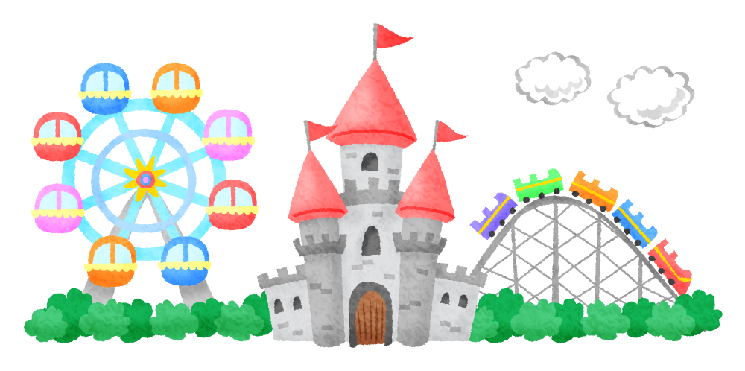
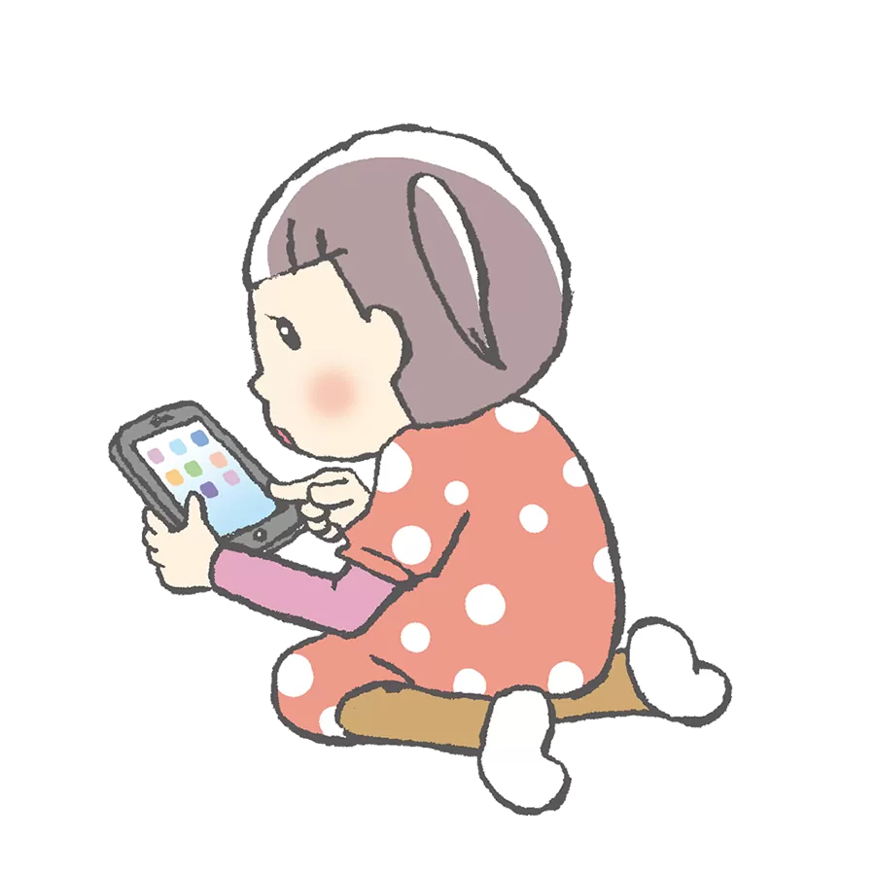
せっかくテーマパークに来ているのに、
ずっとスマホをみている小さな子がいます。
保護者は何を考え、
どんな気持ちでいるのでしょう？
「スマホ依存の治療」で検索すると？
保護者
大人の依存症 (アルコール・薬物・ギャンブルなど)
を参考にしたアドバイスが出てくる
[1] 取り上げてもむだ
盗んででも手に入れる。大人の暴力は危険度大
人間関係が壊れる
[2] よりそいつつ、代わりのものを探す
家族も自分の楽しみを持ち、信じて待つ
(5年、10年もめずらしくない)
大人の依存症へのアドバイスを
子どもにあてはめてしまった。
(取り上げずに代わりのものを探しにきた)
これもひとつの
リテラシー
大人 VS 子ども混ぜると危険
小さな子どもにスマホ断ちさせることは可能。 危険も少なく、むしろ、脳の成長や、愛着や関係性の改善も期待できる。
スマホを持たせたままでは他のものに興味を持つことは困難。
スマホ断ちをして初めて、脳の回復が始まり、他のことに興味がわく
小さければ小さいほどよい！
40

Slide 45
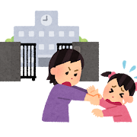
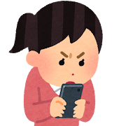
保護者
事例： 小学１年女子
保護者からの質問である。
元来、優しい温和な性質であった。
小学校入学後タブレットを持ち帰るようになってから(宿題や連絡網もタブレットでくる)、
共稼ぎで夕方まで帰宅できないため、それまでひたすらタブレットを見るようになった。
宿題もせず、食事の間も離さない。
子どもと話し合い、時間を決めて守らせようとしても
『学校では自由に使ってる。タブレットで勉強をしてる』と、恐ろしい剣幕で逆切れしてくる。
最近は朝起きられず学校にも行きたがらない。
なんとか、なだめて連れて行っているが、遅刻や欠席が増え、仕事を辞めて家にいることも考えている(いわゆる「小1の壁」)。何か良い方法はないか。
これは、「ルールの決め方」「話し合いの仕方」
「保護者との愛着」の問題なのか？ この親子は何か悪いことした？

Slide 46
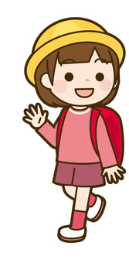
事例(小学１年女子)のその後：
援助者が保護者に合理的配慮のことを紹介したところ、保護者は担任に連絡し
「タブレットの持ち帰り中止と宿題を紙にする」という合理的配慮を求めた。
※合理的配慮とは、
子どもの個性により教育の機会が奪われないように
合理的な範囲(例えば極端な費用や人手がかからないこと)
での配慮を求める法律的な義務
担任は驚いたが、
その子がのめり込みやすく切り替えに困難があることに思いあたり、
要望どおりに配慮を実施した
(理解してもらえないのではという保護者の懸念とは逆に、
現場の教員の協力は思いのほか得られやすい)。
１週間で切れる回数が減り、朝も起きられるようになった。
現在は遅刻もなくなり、保護者も仕事を続けている。
保護者

Slide 47

事例：小３男子 ごほうびのタブレットの顛末(てんまつ)
養護教諭より
本校の支援学級の児童が電子スクリーン症候群と思われる状況になり、タブレットを取り上げると、大声で泣いて暴れる児童がいた。
当初、課題ができたらごほうびにタブレットを短時間見せていたものだったが、どんどんとタブレットを見れないと怒る、暴れるとなり、手がつけられない状態になった。
最終的には、本人が電池切れのタブレットを怒ってゴミ箱に捨てたことから、使用禁止となり、数日で落ち着き以前と同じように学級に参加できるように戻った。
★ごほうびのブレットは極めて危険
★休み時間のタブレット使用も最悪。子どもから社会性を育てる機会を奪う。
【真実】子どもはあっという間に沈んでいく (学校でのタブレットの追加が引き金で悪化)

Slide 48

事例：小５男子 検査？そんなに？
小５になり教室内での奇声や暴力が激しくなった。
保護者とスクールカウンセラーの話し合いで、特別支援学級の
支援を受けるため発達障害認定の希望となった。
去年の担任は「確かにすぐに怒ったりはしていたが，発達障害？検査？そんなに？」という反応で、養護教諭も管理職・保護者へタブレットの悪影響に関する情報提供を行った。
しかし学校では既に，他の児童の迷惑にならないようにその子だけは常時タブレットでタイピンク練習(という名目のゲーム)などをやっている状態であり、最終的には保護者の希望で検査ができる病院を紹介することとなった。
Notes:
今まさに，発達障害の認定が欲しい（特別支援学級の援助が欲しい）から，検査ができる病院を紹介してほしいと，保護者とスクールカウンセラーから言われているところです。今後管理職と保護者が面談予定です。
学校では，他の児童の迷惑にならないように（奇声や暴力など）教室でタブレットの使用の許可が出て，授業中でもタブレットでタイピング（という名の遊びだと思いますが）をやったりしています。
去年は，担任の支援により授業がうけられていたので，去年の担任は，たしかにすぐに怒ったりはしていたが，発達障害？検査？そんなに？という反応です。私はこの児童はESSの可能性が高いように思いますが，タブレットの使用許可は管理職も出してしまっているので，管理職・保護者へESSについて話せたらいいなと思います。
もし受診するにしても，病院の先生がスクリーンタイムについてしっかりと捉えていただきたいなと思います。どこの病院を勧めるべきなのかも，ネットの口コミを見るくらいしかできず，難しいところです。養護教諭にできることってなんだろう・・・と考えています。
スクリーンタイムの制限については，制限している間は，別の遊びや活動などをすることになり，その際の保護者の関わりやサポートは不可欠だと思いますが，どのような関わりや遊びをするといいとアドバイスをするのでしょうか？

Slide 49
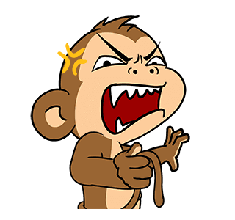
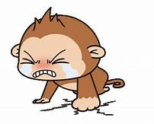
事例
小５男子 １日１時間なら安全なのか？
子どもが、パーティー(仲間)に入れてもらうために強くなりたいとか、かっこいいスキン(衣装)を課金して購入したいとか、ゲーム時間を長くしてくれ、課金してくれと執拗に言ってくるようになった。 （１日１時間、課金はしないと決めている）
断ると、一緒にゲームできないと学校でも話に入れない、オレが仲間外れにされてもママはいいんだね、などと言い、執拗にからんでくる。
そんな友だちいらないでしょ！と言うと、ママはわかってない！とぎょっとするくらい
大声で怒鳴り返すかと思えば、「どうせオレは雑魚なんだよ」と泣き出す。
なんか、どうしちゃったの？という感じで。(小5男子)
どうアドバイスしますか？
脳では何が？
Notes:
日米の小児科医会の提言は，「１時間までにしましょう」
ある中学生の証言。いいチームに入れるととっ～てもいいよ～(^^♪
自分がリーダーするときは、だれをチームに入れるかすごく真剣に選ぶよ。時間かけて。

Slide 50
事例 の続き
これはまずいと思って、その日はまずWi-Fiを切り強制終了、夜、パパと三人で話した上でウチでは禁止にした。
数日は頭にきたとか、アレコレ言い返したり、逆に泣いたりしたが、次の週末にはケロっとして別の子と公園で遊ぶ約束をしていた。（Nさん/子ども・小5）
可逆的な脳疲労 (ESS) だった。
なぜ回復できたのか？
【注意１】
１日１時間ゲームしているだけでは、「依存症」とはいいがたい。しかし、普段の様子がおかしくなってしまった。
「素因」が強く影響していると考えられる。
【注意２】
ADHDや、ASD、
社会的なスキルが未熟(外で遊ぶ友達がいない)だと、
「ケロッとして別の子と公園で遊ぶ約束をしていた」
という具合にはならなかった可能性がある。
スマホでなくてよかった…。
強制終了が簡単
Wifiを強制終了できる
保護者はどのくらいいるだろうか。

Slide 51
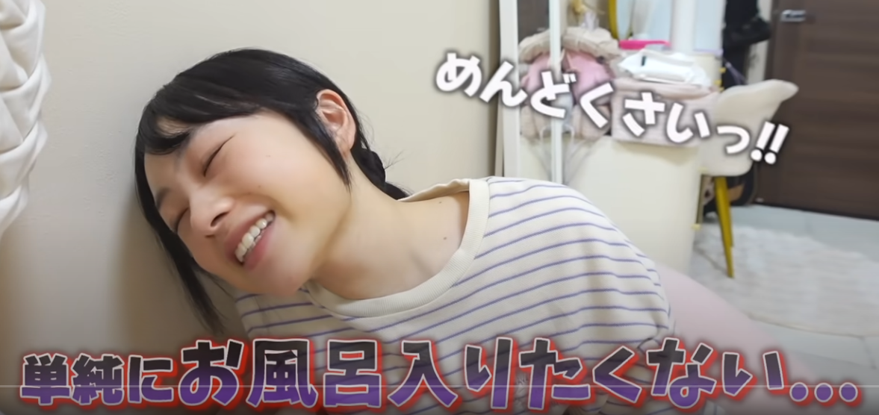
【事例】 28歳女子
1年程前から日常生活のちょっとした困難を感じていた。入浴するのが億劫で入浴せずに就寝することや、スマホを持ち込んで入浴すると中々風呂から出られないことがあった。
また自分が何をしたいかがわからず、好きなゲームやドラマも以前ほど楽しく感じず、特に生きている意味もないと感じていた。また食事にも満足できず過食をすることが多かった。
TikTok
ゲーム/ドラマ
合宿研修に参加するための課題であるESSについての論文を読み、空いている時間をTikTokやYouTubeのショート動画に費やすことが多かったため、自身の疲労はスクリーンによる脳疲労ではないかと考えた。
また禁煙についての動画を視聴し、自身の興味の減退が自分の好みにソートされた短い動画によってより強い刺激でしかドーパミンが出なくなってしまった結果なのではないかと考えた。
そこでスクリーン断ち(使用時間を減少)することを決め、空き時間にそのような動画を見ないように読書など別のことをして過ごした。
その後1週間程度でゲームやドラマを楽しめるようになった。また毎日就寝前の入浴が可能となり、過食の回数も減った。
お風呂キャンセル界隈？
ご飯キャンセル, 仕事キャンセルへ？
Notes:
(2024) 1年程前から日常生活のちょっとした困難を感じていた。就寝前に入浴するのが億劫で入浴せずに就寝することや、スマホを持ち込んで入浴すると中々風呂から出られないことがあった。また自分が何をしたいかがわからず、好きなゲームやドラマも以前ほど楽しく感じず、特に生きている意味もないと感じていた。また食事にも満足できず過食をすることが多かった。
MI合宿に参加するための課題であるOSSについての論文を読み、空いている時間をTikTokやYouTubeのショート動画に費やすことが多かったため、自身の疲労はスクリーンによる脳疲労ではないかと考えた。また禁煙についての動画を視聴し、自身の興味の減退が自分の好みにソートされた短い動画によってより強い刺激でしかドーパミンが出なくなってしまった結果なのではないかと考えたことで、スクリーン断ち(使用時間を減少)することを決め、空き時間にそのような動画を見ないように読書など別のことをして過ごした。その後1週間程度でゲームやドラマを楽しめるようになった。また毎日就寝前の入浴が可能となり、過食の回数も減った。
https://www.youtube.com/watch?v=7MT0Np16jqw

Slide 52
事例 ＆ 確認クイズ

Slide 53
Q： 海外でスマホをわざわざ規制する法律が増えている意味は？
オーストラリアでは、16歳未満のSNSと( a. )の使用を禁止する法律が成立した。
これは、子どもの安全や脳の成長を守るには、家庭でルールを作ったり、
学校でリテラシー教育を行うなどだけでは( b. )である、と国が認めたことを示す。
多くの保護者は歓迎している。
これらの使用をめぐり親子の対立が絶えなかったからである。
スウェーデン・フィンランドなどでは、タブレットの教科書から紙に戻す動きが始まった。
公共教育に用いられるという、最も( c. )で有益であるはずの教育用タブレットであっても、
教員が「適正な使用」の教育を試みても、成績が下がるばかりか精神病や障害が増えると判明したからである。
自動車で言えば( d. )と同じ、重大な政策転換と言える。
a. YouTube b. 不十分 c. 安全 d. リコール
【解答例】 a. YouTube b. 家庭や学校 c. 親子 d. 安全 e. 成績
Notes:
Q： 海外でスマホをわざわざ規制する法律が増えている意味は？
オーストラリアでは、16歳未満のSNSと( a. YouTube )の使用を禁止する法律が成立した。
これは、子どもの安全や脳の成長を守るには、家庭でルールを作ったり、
学校でリテラシー教育を行うなどだけでは( b. 不十分 )である、と国が認めたことを示す。
多くの保護者は歓迎している。
これらの使用をめぐり親子の対立が絶えなかったからである。
スウェーデン・フィンランドなどでは、タブレットの教科書から紙に戻す動きが始まった。
公共教育に用いられるという、最も( c. 安全 )で有益であるはずの教育用タブレットであっても、
教員が「適正な使用」の教育を試みても、成績が下がるばかりか精神病や障害が増えると判明したからである。
自動車で言えば( d. リコール )と同じ、重大な政策転換と言える。

Slide 54
Q： 海外でスマホをわざわざ規制する法律が増えている意味は？
オーストラリアでは、16歳未満のSNSと( a. YouTube )の使用を禁止する法律が成立した。
これは、子どもの安全や脳の成長を守るには、家庭でルールを作ったり、
学校で( b. リテラシー )教育を行うなどだけでは不十分である、と国が認めたことを示す。
多くの保護者は歓迎している。
これらの使用をめぐり( c. 親子 )の対立が絶えなかったからである。
スウェーデン・フィンランド・オランダでは、タブレットの教科書から紙に戻す動きが始まった。
公共教育に用いられるという、最も( d. 安全 )で有益であるはずの教育用タブレットであっても、成績が下がるばかりかメンタルが悪化すると判明したからである。
他のスクリーンの有害性は推して知るべしではないだろうか。
a
b
c
d
【解答例】 a. YouTube b. 家庭や学校 c. 親子 d. 安全 e. 成績
Notes:
オーストラリアでは、16歳未満のSNSと( YouTube )の使用を禁止する法律が成立した。これは、家庭や教育機関が子どもに適正に使用させようと努力するだけでは、子どもの安全や脳の成長を守ることは困難であると国が認めたことを示す。多くの保護者は歓迎している。これらの使用をめぐり( 親子 )の対立が絶えなかったからである。スマホにより子どもの脳が劣化し家庭の平和が奪われていたのだ。
スウェーデン・フィンランド・オランダでは、タブレットの教科書から紙に戻す動きが始まった。最も( 安全 )で利点があるはずの教育用タブレットであっても、( 成績 )が下がりメンタルが悪化すると判明したからである。他のスクリーンの有害性も推して知るべしではないだろうか。

Slide 55
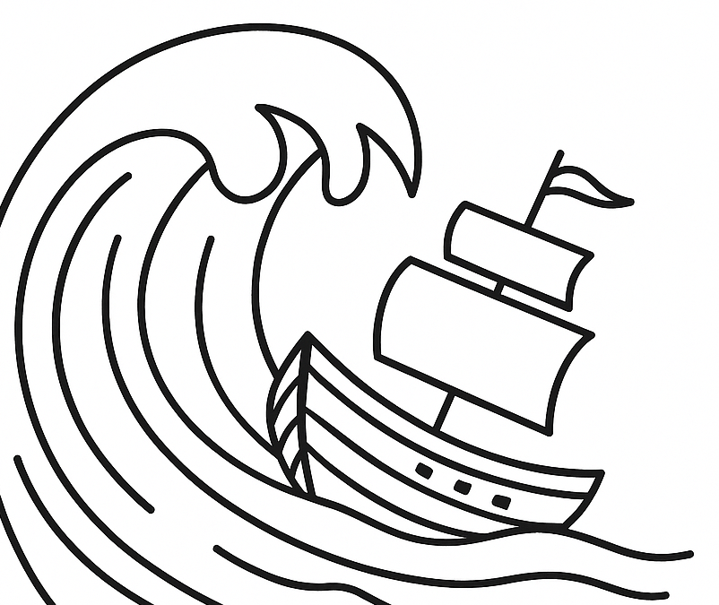
【質問】 子どもはスマホが買ってほしくて、あの手この手で訴えてくるので、説明した後はある程度、怖いママになって、力で抑えてもいいのでしょうか？
【解答】 もちろん О Ｋ です。
特に幼少の子どもの場合、理解力も 忍耐 力も弱いからです。
特に 思春 期の子供はどんなに上手に説明しても「はい」とは言わなでしょう。
そのため、たとえ子どもが納得していなくても、冷静に低めのトーンで
「うちは買いません」と伝える必要があります。
そもそも、「買ってほしい」と子どもが訴えるのは、
未熟 な子どもには全体像が理解できないからです。
嵐の中を進むとき、船長は未熟な船員に運転はさせません。
1
2
3
4
また、「やかましく言えば、大きな声を出せば、親が言うことを聞く」という経験を繰り返すと、
子どもは「大声を出せば、自分の 好きなよう にできる」と 学習 してしまいます。
しかし、実社会ではそれは通用しません。
嫌がる異性にしつこく言い寄れば、ストーカー として警察につかまります。
仕事で気に入らないときに大声を出しても、相手にされなくなり、本人も 適応 障害になるかもしれません。
1. OK
2. 忍耐
3. 思春
4. 未熟
5. 好きに
6. ストーカー
7. 適応
5
6
7
Notes:
【質問】 子どもはスマホが買ってほしくて、あの手この手で訴えてくるので、説明した後はある程度、怖いママになって、力で抑えてもいいのでしょうか？（怖いママ）
→
結論から述べると、もちろんОＫです。
受け入れるのは辛いけれど、医学的に明らかとなってきた「不都合な真実」とは、「どんなに工夫しても(ルール作りも含めて)子どもがスマホを上手に使うことは難しい」ということです。(依存症になってしまったら回復させるのはもっと難しいです)
従って譲れない一線は、むしろ、強制力を使ってでもしっかり守らせる必要があります。重要なので繰り返します。特に年少の子どもの場合、理屈は理解できませんし、自己制御力も弱いので、必然的に何らかの力が必要になります。
怖いママになる必要はありませんが、たとえ子どもが納得していなくても、冷静に低めのトーンで「うちは買いません」と伝える必要があります。
「買ってほしい」と子どもが訴えるのは、子どもには全体像が理解できないからです。従って、どうするかは、保護者が決めなければなりません。嵐の中を船が進むときに、船長は未熟な船員に舵取りを任せることはありません。それと同じです。
ところで、子どもに納得してもらうために分かりやすく説明することは大切です。しかし、注意が必要なのは、どんなに上手に説明してもうまくいくとは限らないことです。特に思春期になると、子どもは親の言うことに納得しても決して「Yes」とは言わないことがあります。
ですから、子どもの「同意」の有無とは関係なく、子どもにとって最善と思われることを親が決定して実行していくことが必要です。
気をつけてほしいのは、課題動画は養護教諭向けのものであり、養護教諭は、必然的に内的動機を高める動機づけ面接のアプローチをとらざるを得ないということです。なぜ必然的なのかというと、養護教諭は子どもに対しても何の強制力も持っていないからです。
つまり、保護者が我が子のスマホ問題に対処する場合には、養護教諭とは全く立場が違うことにご注意ください。
保護者の場合、ある程度の説明をしたら、強制力(スマホを買い与えない・解約する・子どもケータイに変える・ガラケーに変える・ペアレンタルコントロールをかけるなど)を働かせることも重要です。また、そうしないと悪影響の予防は困難です。脳が変化を始めるからです。
ところで、最近「子供の意見に耳を傾ける」ことの大切さが強調されていますが、これを「子どもの希望を何よりも優先する」と勘違いする人が増えています。これは大変な間違いで、むしろ子どもには有害です。「やかましく言えば、大きな声を出せば、親が言うことを聞く」という経験を繰り返すと、子どもは「しつこく言えば、暴力をふるえば、自分の好きなようにできる」と学んでしまいます。
しかし、実社会ではそれは通用しません。嫌がる異性にしつこく言い寄れば、ストーカーとして警察につかまりますし、気に入らないときに大声を出して我を通そうとしても、逆に周囲に嫌われて相手にされなくなるだけでしょう。本来であれば、年少児のしつけの段階でこうした基本的な自制力を養う必要があるのですが、それができないと、つまり、親が子供の言いなりになることを繰り返して子どもを甘やかしてしまうと、不登校や、引きこもりの原因ともなります。これはかのカリスマ行動療法家の奥田健次先生の受け売りです。(詳しく知りたい人は、奥田健次「子育てのほんとうの原理原則」TAC出版 参照)

Slide 56
【質問】 子どもはスマホが買ってほしくて、あの手この手で訴えてくるので、説明した後はある程度、怖いママになって、力で抑えてもいいのでしょうか？
【解答】 もちろん О Ｋ です。
医学的に明らかとなってきた「不都合な真実」とは、
「どんなに工夫しても(ルール作りも含めて)子どもがスマホを上手に使うことは難しい」ということです。
従って譲れない一線は、強制力を使ってでもしっかり守らせる必要があります。
特に年少の子どもの場合、理屈は理解できませんし、 忍耐 力も弱いからです。
たとえ子どもが納得していなくても、冷静に低めのトーンで
「うちは買いません」と伝える必要があります。
「買ってほしい」と子どもが訴えるのは、
未熟 な子どもには全体像が理解できないからです。
嵐の中を進むとき、船長は未熟な船員に運転はさせません。
分かりやすく説明することは大切です。しかし、どんなに上手に説明してもうまくいくとは限りません。
特に 思春 期になると、子どもは納得しても「 Yes 」とは言わないことがあります。
ですから、子どもにとって最善と思われることを親が決定して実行していくことが必要です。
a
b
c
a. OK
b. 忍耐
c. 未熟
d. 思春
e. Yes
e
d
Notes:
【質問】 子どもはスマホが買ってほしくて、あの手この手で訴えてくるので、説明した後はある程度、怖いママになって、力で抑えてもいいのでしょうか？（怖いママ）
→
結論から述べると、もちろんОＫです。
受け入れるのは辛いけれど、医学的に明らかとなってきた「不都合な真実」とは、「どんなに工夫しても(ルール作りも含めて)子どもがスマホを上手に使うことは難しい」ということです。(依存症になってしまったら回復させるのはもっと難しいです)
従って譲れない一線は、むしろ、強制力を使ってでもしっかり守らせる必要があります。重要なので繰り返します。特に年少の子どもの場合、理屈は理解できませんし、自己制御力も弱いので、必然的に何らかの力が必要になります。
怖いママになる必要はありませんが、たとえ子どもが納得していなくても、冷静に低めのトーンで「うちは買いません」と伝える必要があります。
「買ってほしい」と子どもが訴えるのは、子どもには全体像が理解できないからです。従って、どうするかは、保護者が決めなければなりません。嵐の中を船が進むときに、船長は未熟な船員に舵取りを任せることはありません。それと同じです。
ところで、子どもに納得してもらうために分かりやすく説明することは大切です。しかし、注意が必要なのは、どんなに上手に説明してもうまくいくとは限らないことです。特に思春期になると、子どもは親の言うことに納得しても決して「Yes」とは言わないことがあります。
ですから、子どもの「同意」の有無とは関係なく、子どもにとって最善と思われることを親が決定して実行していくことが必要です。
気をつけてほしいのは、課題動画は養護教諭向けのものであり、養護教諭は、必然的に内的動機を高める動機づけ面接のアプローチをとらざるを得ないということです。なぜ必然的なのかというと、養護教諭は子どもに対しても何の強制力も持っていないからです。
つまり、保護者が我が子のスマホ問題に対処する場合には、養護教諭とは全く立場が違うことにご注意ください。
保護者の場合、ある程度の説明をしたら、強制力(スマホを買い与えない・解約する・子どもケータイに変える・ガラケーに変える・ペアレンタルコントロールをかけるなど)を働かせることも重要です。また、そうしないと悪影響の予防は困難です。脳が変化を始めるからです。
ところで、最近「子供の意見に耳を傾ける」ことの大切さが強調されていますが、これを「子どもの希望を何よりも優先する」と勘違いする人が増えています。これは大変な間違いで、むしろ子どもには有害です。「やかましく言えば、大きな声を出せば、親が言うことを聞く」という経験を繰り返すと、子どもは「しつこく言えば、暴力をふるえば、自分の好きなようにできる」と学んでしまいます。
しかし、実社会ではそれは通用しません。嫌がる異性にしつこく言い寄れば、ストーカーとして警察につかまりますし、気に入らないときに大声を出して我を通そうとしても、逆に周囲に嫌われて相手にされなくなるだけでしょう。本来であれば、年少児のしつけの段階でこうした基本的な自制力を養う必要があるのですが、それができないと、つまり、親が子供の言いなりになることを繰り返して子どもを甘やかしてしまうと、不登校や、引きこもりの原因ともなります。これはかのカリスマ行動療法家の奥田健次先生の受け売りです。(詳しく知りたい人は、奥田健次「子育てのほんとうの原理原則」TAC出版 参照)

Slide 57
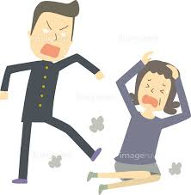
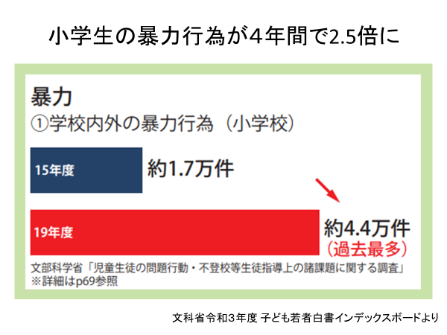
子どもにスマホの使い方って守れるの？
【 困った誤解 】 スマホは、親がコントロールできるうちに早く持たせて、使い方を覚えさせたほうが いいのでは？
【解答】
★ まず、小さいころなら親がコントロールできる、という前提が危険です。
特に、発達障害などがある場合、小さいころでも親がコントロール困難です。使い方を覚えさせるどこか、永遠に続く「渡す→ハマる→取り上げる→泣く」の繰り返しに、疲れ果て、渡しっぱなしになってしまいます。
★ 小さいころは約束が守れ、使い方を覚えたように見えても、思春期に入ると守れなくなる人が増えます。無理に守らせようとすると最悪刃物が出てきます。
★ 医学的に様々な害が懸念されているものを使用する場合、安全性に関するエビデンスが確立するまでは、慎重にする必要があります。特に妊婦や子どもではそうなります。
スマホの安全性はいつ確立されたのでしょうか。・・・むしろ？
Notes:
「スマホは、親がコントロールできるうちに早く持たせて、使い⽅を覚えさせたほうが いいという先⽣ にいらっしゃいますが、そのようなご意⾒に対してはいかがお考えでしょうか？」
「⾼齢者のアルコール依存症で、アルコールによる認知症になっている場合の対応など を知りたいです」
『磯村先⽣の依存症の講義では、現在学校現場でも⼤変増えているゲーム依存について 詳しくお話をしていただき、⼤変勉強になりました。 ⼩学校⾼学年から⾼校⽣ぐらいの当事者向けの研修資料などもあれば、ぜひ教えてほし いです。』

Slide 58

【質問への解答つづき】
「やかましく言えば、大きな声を出せば、親が言うことを聞く」という経験を繰り返すと、
子どもは「しつこく言えば、暴力をふるえば、自分の 好きなよう にできる」と 学習 してしまいます。
しかし、実社会ではそれは通用しません。
嫌がる異性にしつこく言い寄れば、ストーカー として警察につかまります。
仕事で気に入らないときに大声を出しても、相手にされなくなり、本人も 適応 障害になるかもしれません。
a
b
c
d
a. すきにできる b. 学習 c. ストーカー d. 適応

Slide 59
できる子だーれ？ 点数の高い順に順位をつけてみよう。
１位 75点
3位 57点
2位 64点
4位 48点

Slide 60
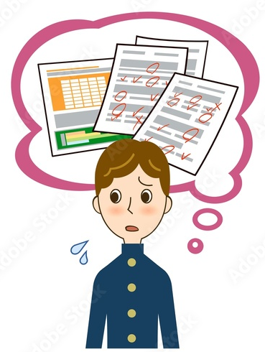
スライド
思いもかけない結果に注意！
★ せっかく学校以外で毎日２時間勉強しても、
スマホの時間が増えると、
( )に、
負けてしまうということ！
塾に通うことになり、連絡用にスマホを持たせたら、
逆に成績が下がってしまった。
「〇〇を返せ」 という話。
スマホさえ与えなければ、
( 授業 )に集中できて、けっこういい点が取れるということ！
授業しか受けていない子供
授業
Notes:
大人にも当てはまるかも？
★せっかく毎日２時間残業しても、スマホの時間が増えると、残業していない人に負けてしまうということ！？

Slide 61
配布用
思いもかけない結果に注意！
★ せっかく学校以外で毎日２時間勉強しても、
スマホの時間が増えると、
( )に、
負けてしまうということ！
塾に通うことになり、連絡用にスマホを持たせたら、
逆に成績が下がってしまった。「〇〇を返せ」 という話。
スマホさえがまんさせれば、
( 授業 )に集中できて、けっこういい点が取れるということ！
授業しか受けていない子供 授業
Notes:
大人にも当てはまるかも？
★せっかく毎日２時間残業しても、スマホの時間が増えると、残業していない人に負けてしまうということ！？

Slide 62
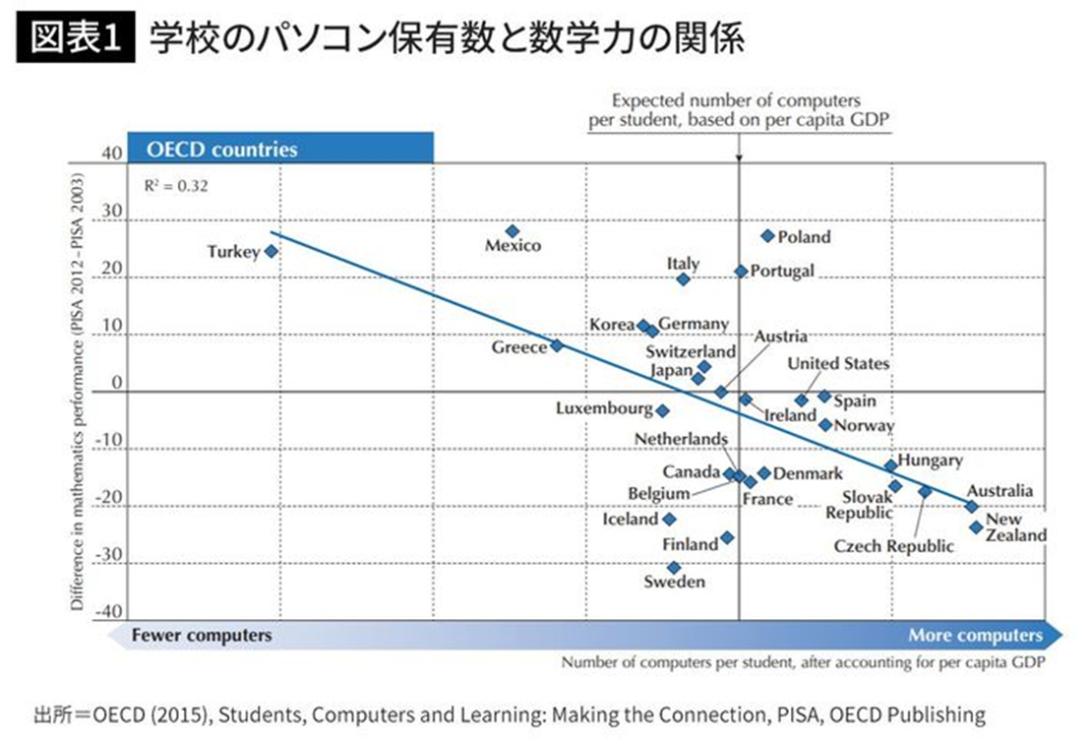
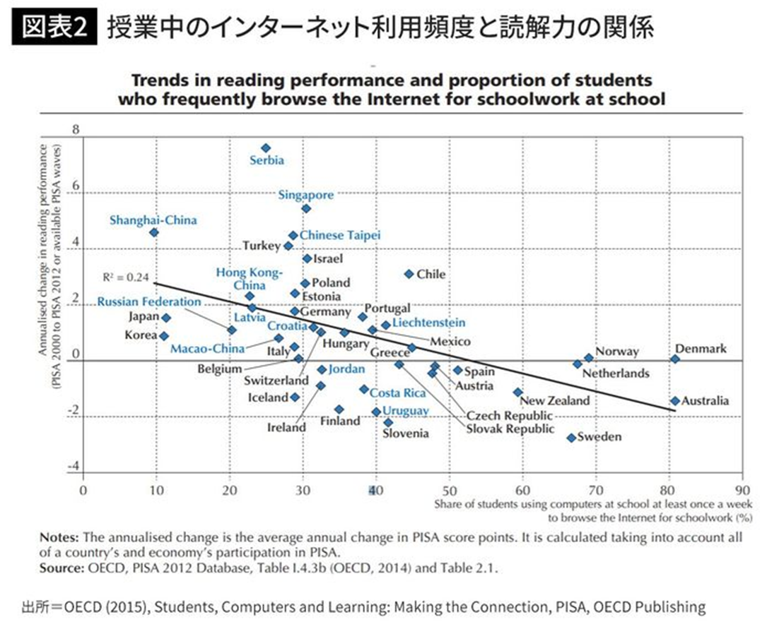

PISA（OECD学習到達度調査）2015より
学校にパソコンがあるほど
数学リテラシーが低下
学校でインターネットを使うほど読解力が低下
Notes:
http://dx.doi. org/10.1787/888933253271
OECD,PISA 2012 Database, Table 1.4.3b (OECD, 2014) and Table 2.1. http://dx.doi. org/10.1787/888933253271 (accessed 16 Oct 2023)
https://www.oecd-ilibrary.org/docserver/9789264239555-9-en.pdf?expires=1712742452&id=id&accname=guest&checksum=1B7E24210B02616C4316F2A017DD6B16

Slide 63
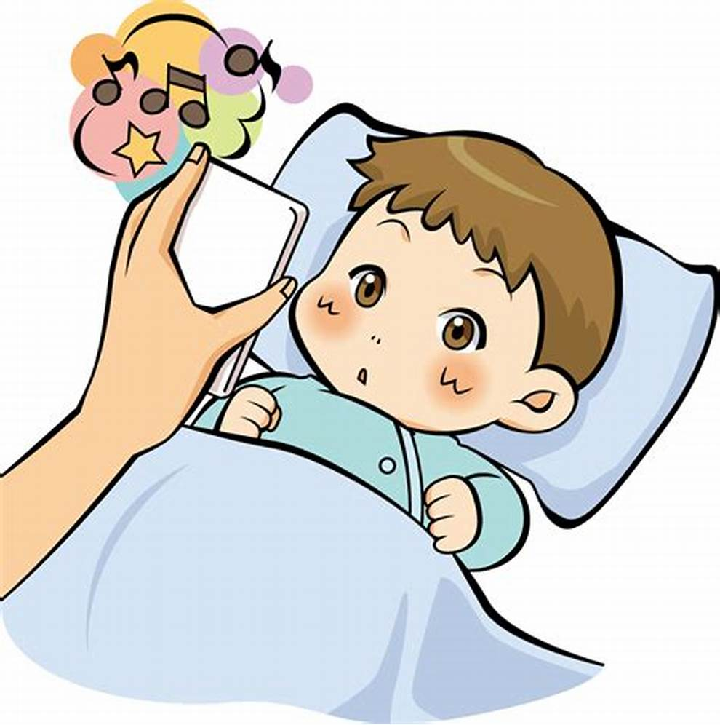
配布用
スマホ子守で静かになるのは、気を取られているだけ！
その時は静かでも、
忍耐力がついたり、親の顔色が読めるようになったりするわけではない。
体は大きくなっても、前頭葉は未熟なまま。
がまんできず、落ち着いて集中できない人になってしまう。
小さいころ、めんどうでも、
なだめたり、あやしたり、時には叱って、
育ててくれた人たちの努力で子どもの忍耐力はついていく
12

Slide 64
スライド
スマホ子守で静かになるのは、気を取られているだけ！
その時は静かでも、
忍耐力がついたり、親の顔色が読めるようになったりするわけではない。
体は大きくなっても、前頭葉は未熟なまま。
がまんできず、落ち着いて集中できない人になってしまう。
君たちが、授業中、静かに話を聞いていられるのは、
だれのおかげ？
小さいころ、めんどうでも、
なだめたり、あやしたり、時には叱って、
育ててくれた人のおかげ。
12

Slide 65
「自分で自分の首を絞めている」
スマホ子守りでラクをしているつもりが
( 育てにくい ) 子にしている。 親はそのことに気づかない
スマホ子守りの代わりにどうすれば？
子どもは ( 遊び ) の天才
子どもにはもともと遊ぶ力がある。
その力を奪っているのが ( スマホ )
3日くらいギャン泣きしても、そばで ( 見守って )いるだけで、
次第に自分で工夫して遊ぶようになることも多い。
1
2
3
1.育てにくい
2.遊び
3.スマホ
4.見守って
4
Notes:
子どもは ( 遊び ) の天才
子どもにはもともと遊ぶ力がある。
その力を奪っているのが ( スマホ )
3日くらいギャン泣きしても、そばで ( 見守って )いるだけで、
次第に自分で工夫して遊ぶようになることも多い。

Slide 66
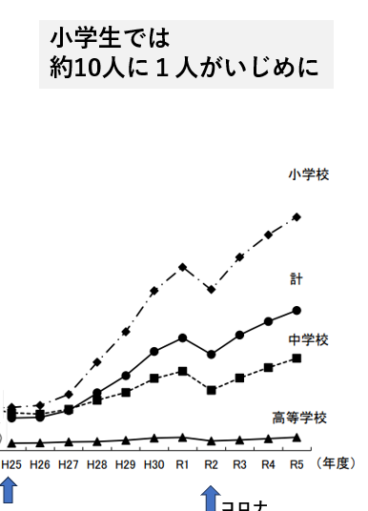

Slide 67
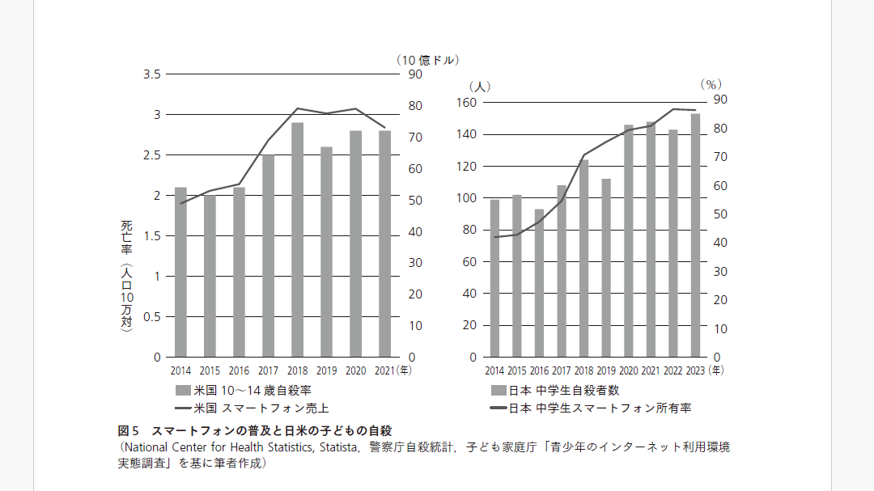
スマホの普及と
日米の子どもの自殺
10代の自殺の疫学と自殺予防—世界の動向もふまえて
二宮 貴至（2025）精神医学, 67巻, 2号, pp.132-141.
Notes:
図５ スマートフォンの普及と日米の子どもの自殺
(National Center for Health Statistic, Statista. 警視庁自殺統計, 子ども家庭庁「青少年のインターネット利用環境実態調査」を基に筆者作成 (二宮貴至)
10代の自殺の疫学と自殺予防—世界の動向もふまえて
二宮 貴至（2025）精神医学, 67巻, 2号, pp.132-141.

Slide 68
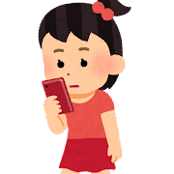
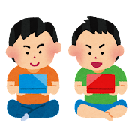
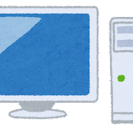

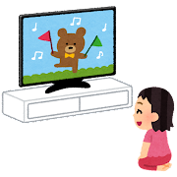
デバイスの毒性イメージ
スマホ
携帯型ゲーム機
デスクトップPC
勉強しかできないタブレット
オフラインのテレビ DVD
インタラクティブ
オンライン
モバイル
スマホ依存防止学会(PISA)
上席アドバイザー 坂本泰樹 作成

Slide 69
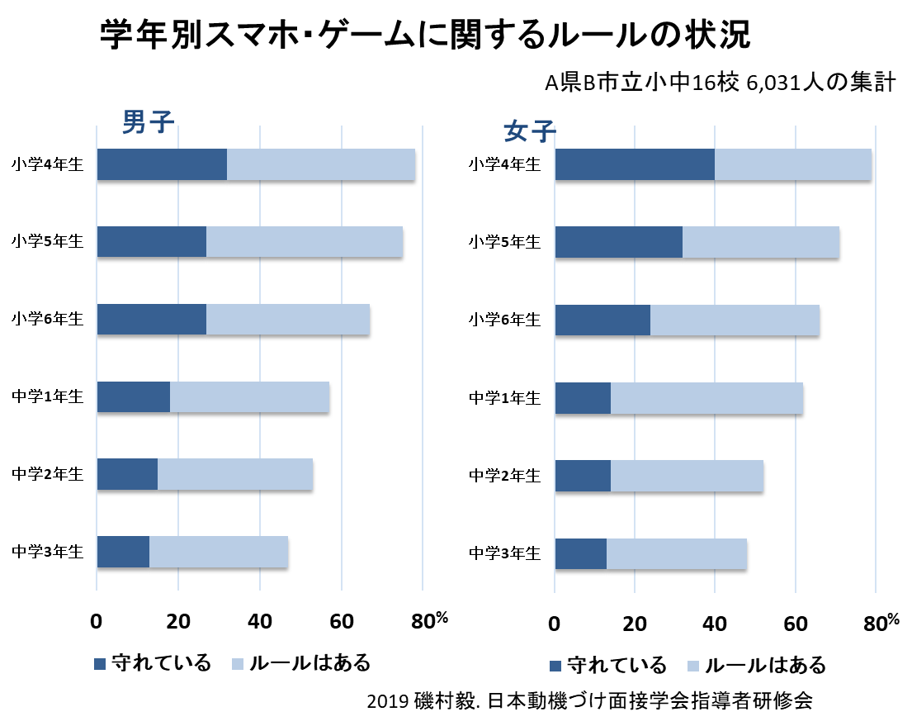
Notes:
さて、まとめに入っていきたいと思います。
ある教育学の大家のセリフに、
「スマホは持たせてしまったら終わり。あとは(親にできることはほとんどなく)祈るだけ」 というのがあります。
赤ちゃんに「ルールを守って上手に」 という人は いませんが、
小中学生にも守るのは困難。 大人もだよね・・・。
特に、思春期の時期は親から独立していく時期であり、体力的にも逆転します。
この調査は、我々が行ったものですが、約6000人という大規模調査です。
それによると、小学四年生の時には、８割近くが、ちゃんと「約束がある」のです。
親も、好き勝手にさせているのではない、とわかります。
何とか、半分くらいの子供は守れています。しかし、学年が上がるにつれて、守れる子供は減っていき、
約束もなくなっていってしまいます。
つまり、せっかくルールがあっても、次第に守れなくなります。
思春期の時期は親から独立していく時期であり、体力的にも逆転します。最悪刃物が出てきますから。どうしようもありません。
この実態を見ると、私は、子供に「約束守って上手に使って」というのが、気の毒になってきます。
もともと、子供は意志が弱いのですから、それを大人の側が考慮して、約束をさせるのであれば、守れる約束にしてあげるのが理想です。
ギガスクール構想でタブレットを使用するにしても、家に持って帰ると使いすぎてしまうようなら、学校だけで使うようにするなど、子供に合わせた合理的配慮が必要になるでしょう。(タブレットの持ち帰りは学校により様々で、持ち帰らせていない学校も多数あります)
(2021年から中国ではオンラインゲームのフォートナイトは未成年は国として使用禁止となりました。ほかのオンラインゲームも金・土・日の夜８時から９時までの一時間しかできません。別にスライドあり)
我慢が困難なものを渡しておいて
「約束を守って使え」なんて、
子どもの自尊感情を奪うだけ。だと思うのです。
それで、私は、子供達には、約束は大切だよと、伝えつつも、こんな風に話しています。
小さい子にスマホを見せないでね。
赤ちゃんの脳を守ってあげて。
スマホのルールが守れないのは、
恥ずかしいことじゃない。
子供には刺激が強すぎるんだ。
困ったら親に預けよう。
そうすると、もう持っている子供の中には、その通りにする人もいるし、
まだ、スマホを持っていない子供の中には、お母さんにスマホを買ってというのを止める、と感想を書いてきたりします。

Slide 70
４年生の時点で、ルールがある
家庭は[ a ]割
思春期の時期は親から独立していく時期であり、体力的にも逆転する。
「約束」をするならば、
守れる約束でなければならない。
守れないと、自尊感情を傷つける
放任している親は少数派
中3で約束が守れるのは・・・
約[ b ]割
「スマホは持たせてしまったら終わり。
あとは祈るだけ」
(山田眞理子)
a. ８ b. 1
Notes:
さて、まとめに入っていきたいと思います。
ある教育学の大家のセリフに、
「スマホは持たせてしまったら終わり。あとは(親にできることはほとんどなく)祈るだけ」 というのがあります。
赤ちゃんに「ルールを守って上手に」 という人は いませんが、
小中学生にも守るのは困難。 大人もだよね・・・。
特に、思春期の時期は親から独立していく時期であり、体力的にも逆転します。
この調査は、我々が行ったものですが、約6000人という大規模調査です。
それによると、小学四年生の時には、８割近くが、ちゃんと「約束がある」のです。
親も、好き勝手にさせているのではない、とわかります。
何とか、半分くらいの子供は守れています。しかし、学年が上がるにつれて、守れる子供は減っていき、
約束もなくなっていってしまいます。
つまり、せっかくルールがあっても、次第に守れなくなります。
思春期の時期は親から独立していく時期であり、体力的にも逆転します。最悪刃物が出てきますから。どうしようもありません。
この実態を見ると、私は、子供に「約束守って上手に使って」というのが、気の毒になってきます。
もともと、子供は意志が弱いのですから、それを大人の側が考慮して、約束をさせるのであれば、守れる約束にしてあげるのが理想です。
ギガスクール構想でタブレットを使用するにしても、家に持って帰ると使いすぎてしまうようなら、学校だけで使うようにするなど、子供に合わせた合理的配慮が必要になるでしょう。(タブレットの持ち帰りは学校により様々で、持ち帰らせていない学校も多数あります)
(2021年から中国ではオンラインゲームのフォートナイトは未成年は国として使用禁止となりました。ほかのオンラインゲームも金・土・日の夜８時から９時までの一時間しかできません。別にスライドあり)
我慢が困難なものを渡しておいて
「約束を守って使え」なんて、
子どもの自尊感情を奪うだけ。だと思うのです。
それで、私は、子供達には、約束は大切だよと、伝えつつも、こんな風に話しています。
小さい子にスマホを見せないでね。
赤ちゃんの脳を守ってあげて。
スマホのルールが守れないのは、
恥ずかしいことじゃない。
子供には刺激が強すぎるんだ。
困ったら親に預けよう。
そうすると、もう持っている子供の中には、その通りにする人もいるし、
まだ、スマホを持っていない子供の中には、お母さんにスマホを買ってというのを止める、と感想を書いてきたりします。

Slide 71
少子化の日本では、
子どもの健全育成が特に大切
前頭前野が弱い子どもは、
就労も結婚も困難。
ますます少子化が深刻に

Slide 72
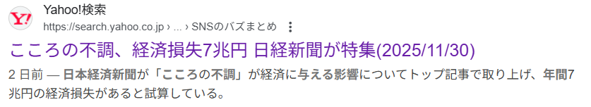
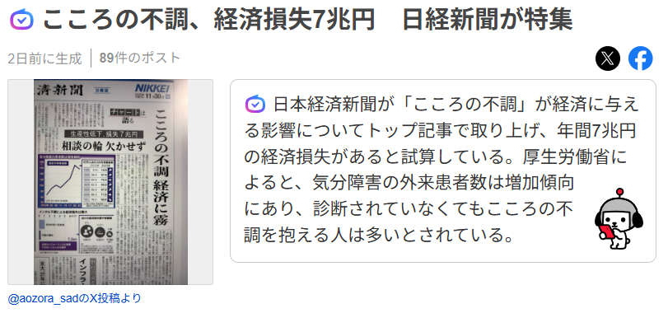

Slide 73
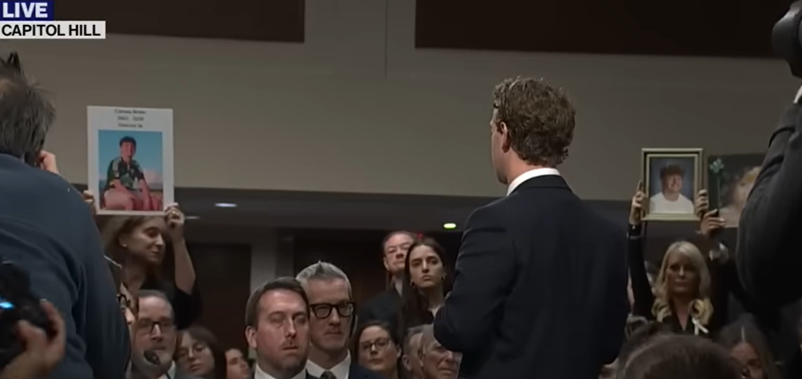
ザッカーバーグメタCEOに対しSNSの犠牲となった子どもの遺影を掲げる家族ら
(2024 1. 米国上院)

Slide 74
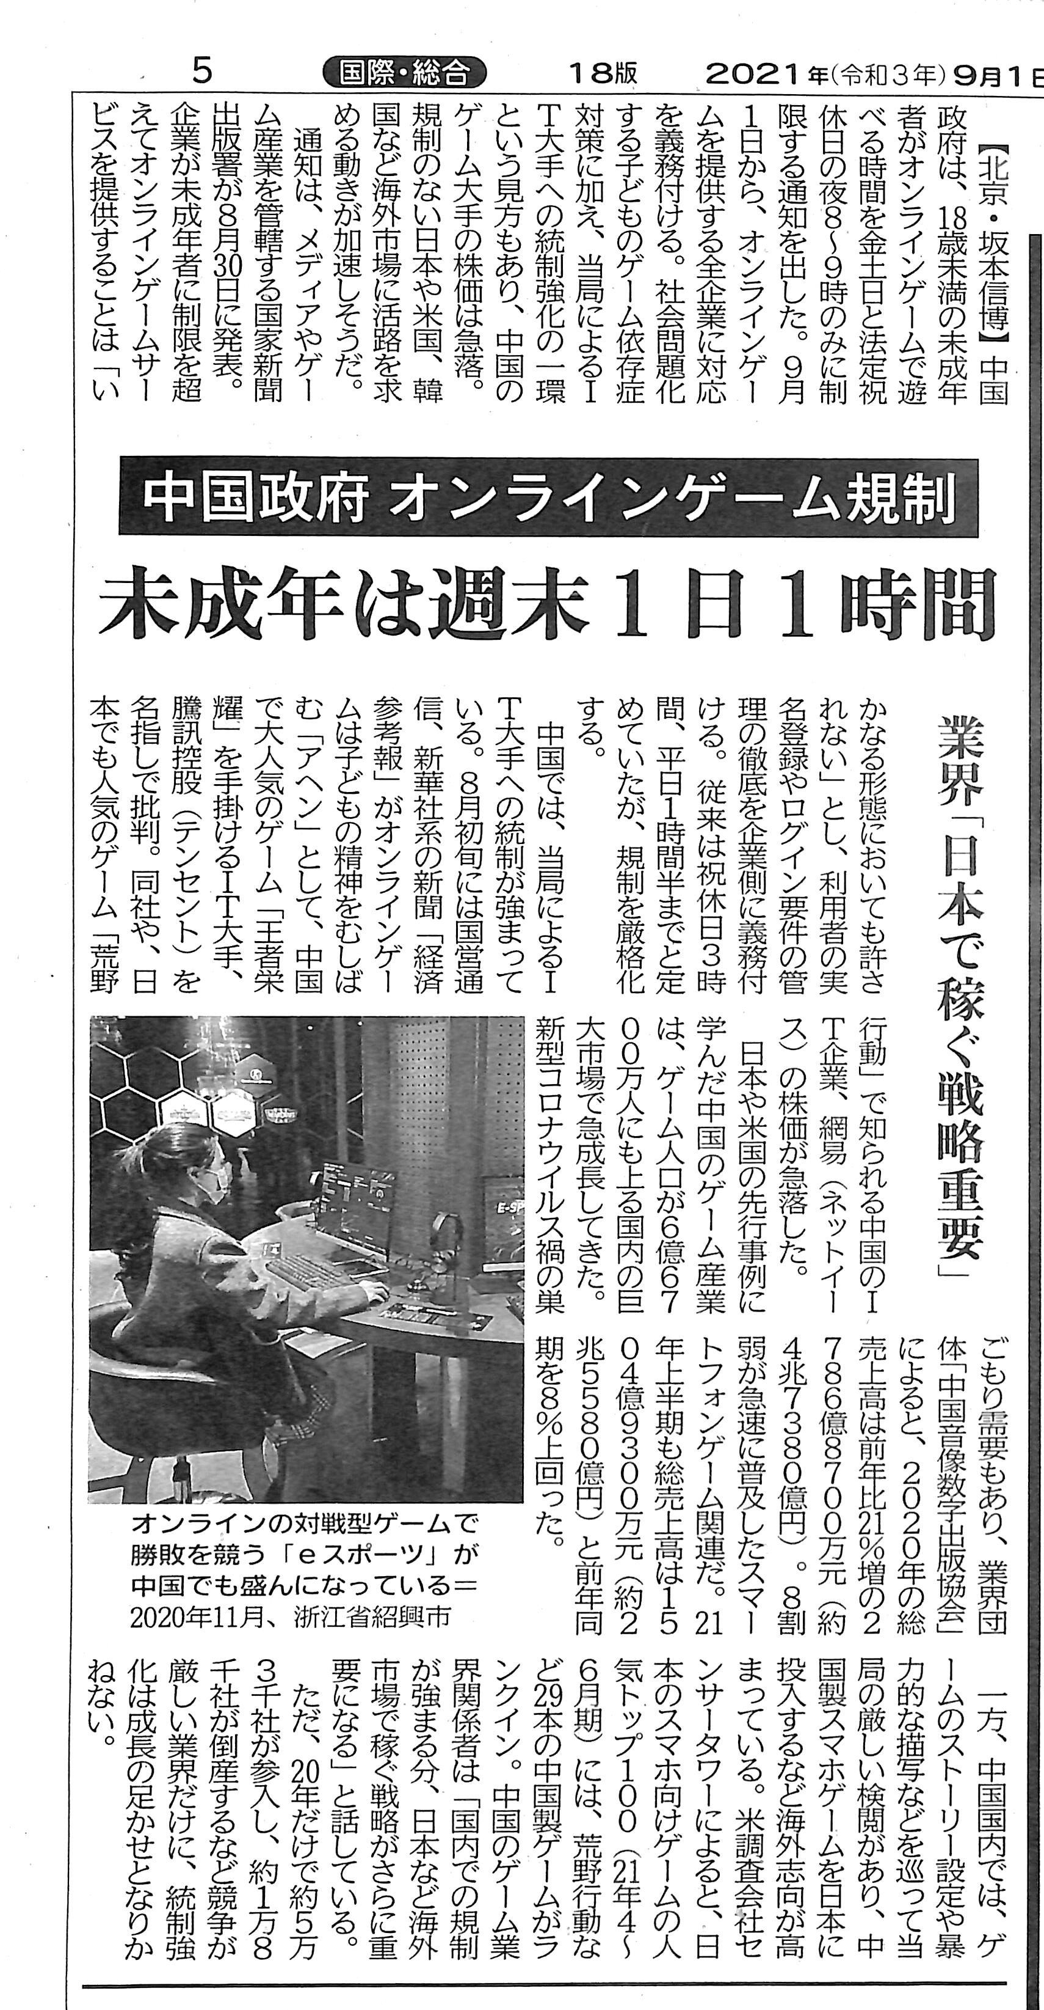
2021年9月1日 西日本新聞
中国では・・・
オンラインゲーム規制
未成年は、金・土・日の
夜８時～９時のみに。平日は禁止。
★ 11月よりフォートナイトは完全禁止に。
経済参考報
オンラインゲームは子どもの
精神を蝕む「アヘン」として非難。
中国政府の認識
「ルールを守って」などと
きれいごとを言っている
場合ではない！
アヘンと同じだ !!
14
Notes:
11月より、フォートナイトは完全中止に

Slide 75
保護者
大人になったつもりで考えてみよう！
【質問】
子どもはスマホが買ってほしくて、あの手この手で訴えてきます。
ある程度説明した後は、怖いママになって力で抑えてもいいのでしょうか？ （怖いママ）
Notes:
【質問】 子どもはスマホが買ってほしくて、動機づけを試みても、あの手この手で訴えてきます。ある程度説明した後は、怖いママになって力で抑えてもいいのでしょうか？ （怖いママ） ( )抜き部分の解答は末尾
もちろん(a.ОＫ)です。
受け入れるのは辛いけれど、科学的に明らかとなってきた「(b. 不都合)な真実」とは、「どんなに工夫しても(ルール作りも含めて)子どもがスマホを上手に使うことは難しい」ということです。依存症になったらもっと困難です。
文献的にもMIの効果を示す科学的根拠は、(c. )才以上の研究がほとんどです。
従って、譲れない一線は、むしろ、強制力を使ってでもしっかり守らせる必要があります。特に年少の子どもの場合、認知力も自己制御力も弱く、必然的に何らかの力が必要です。
怖いママになる必要はありませんが、たとえ子どもが納得していなくても、冷静に低めのトーンで「うちは買いません」と伝える必要があります。
分かりやすく説明することは大切です。しかし、どんなに上手に話してもうまくいくとは限りません。特に(d.思春)期になると、子どもは納得しても「はい」とは言わないことがあります。
そもそも子どもが買ってほしいと訴えるのは、(e.未熟)な子どもには全体像が理解できないからです。どうするかは、保護者が決めなければなりません。嵐の中を船が進むときに、船長は未熟な船員に船のかじ取りを任せることはありません。
【考えてみよう】
「うちではスマホは買いません」と決めた後に役立つことはなにですか？
ヒント：MIからみると？
要注意なのは、(f.護者)以外の大人は、内的動機を高めるアプローチしかとれないことです。教職員や医療関係者でも、子どもに対する外的強制力を持っていません。
(★学校としてスマホは「校内に持ち込み禁止」「目的外使用禁止：保護者との連絡以外に使用したら没収」などの強制力を行使することは可能です。不十分ですが援助職のできる工夫については後述します)
これに対し、(f.保護者)は全く立場が違います。(f.保護者)の場合、強制力(買い与えない・解約する・ガラケーや子どもケータイに変える・ペアレンタルコントロールをかけるなど)を働かせることが可能です。また、そうしないと悪影響の予防は困難です。
(g.脳)が変化を始めるからです(p.55)。援助職は積極的に脳に関する情報提供をして(f.保護者)が本来持つ力を十分に引き出せるようにエンパワーする必要があります。
保護者をエンパワーしよう！
【質問】 子どもの意見は聞かなくていいのでしょうか？
「子供の意見を聞く」ことは大切です。しかし、これを「子どもの希望を何よりも優先する」と勘違いしてしまうと、子どもには有害です。「大きな声でしつこく言えば、親が言うことを聞く」という経験を繰り返せば子どもは「大声を出せば、自分の(h.好きなよう)にできる」と学習してしまいます。
しかし、実社会ではどうでしょうか。嫌がる異性にしつこく言い寄れば、(i.ストー)として警察につかまります。職場で仕事が気に入らないからと大声を出せば、まともに相手にされなくなるでしょう。その結果、本人も(j.適応)障害を起こしてしまうかもしれません。
本来は年少児の段階でこうした基本的な自制力を養うことが必要ですが、それができないと、家庭内暴力や不登校・引きこもりの原因ともなります。
脳からみてもスマホやゲームは、自制心に必要な前頭葉の(k.血流 )を低下させます。それが自制心の発達を妨げ、意志力を弱らせることは確実で、
成長中の子どもには特に危険なデバイスなのです。
海外では未成年のネット制限が本格化しつつあります
→ 他のおもちゃだったら、取り上げれば、諦めるが、
スマホはいつまでも諦めない。
花火はダメ！ と言って取り上げればあきらめる。
トランプはもうやめて寝なさい。と言えばブーブー行っても止めて寝る。
夜なかこっそり起きだして、家中捜して花火やトランプを見つけてこっそりやるとかは非常に珍しい。
ところが、スマホやゲームではしょっちゅうそういうことが起きる。優しい親は負けてしまう。
→ ワーワー騒げば好きにできると、間違って学習してしまう。厳しい親になる自信のない親ほど、初めから、スマホやゲームは渡さないことが肝心だし無難。
【解答例】 a OK b 不都合 c 13 d 思春 e 未熟 f 保護者
g 脳 h 好きなように i ストーカー j 適応 k 血流
強制力下のMI (典型的には司法機関)。選択肢を強調しつつ、自律性を支援する
例：保健スタッフと喫煙社員 敷地内禁煙が決まった。
「敷地内禁煙はもう取締役会で確定しているのです。もちろん、中には、上司に見つかったら評価が下がることも覚悟のうえで、隠れて吸う人もいるかもしれませんし、家でひたすら吸う人もいるでしょう。あるいは、この機会に禁煙を考えている人もいます。もちろん禁煙を応援したいけど、どうするかはその人の判断です」
例：教員と学生 単位が足りず留年が決まった。
「残念ですが規定により留年は確定です。この先、留年が決まってやる気を失いダラダラ過ごす子もいれば、退学する子もいる。空いた時間で他のこともしっかり勉強し災い転じて福となす子もいる。もちろん応援していますが、最後はそれぞれの学生の気持ち次第なのも確かですよね」
例：保護者と子ども 脳を守るためにスマホは持たせないことに決めた。
うちはスマホは買いません。でも、そのことでずっといじけて反抗的な態度をとる子もいれば、スマホのない生活を逆に活用して、様々なことに取り組む子もいるよね。もちろんできるだけの応援はしたいけど、最後はその子の気持ちなんだよね。
★「強制収容所のようなところでも、人の自律性を奪うことはできない」(フランクル)とはどういう意味でしょうか。

Slide 76
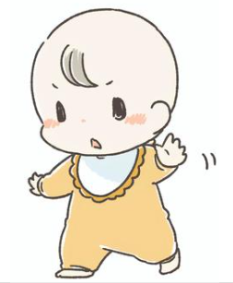
保護者
[1] まず、止めますね。(強制力の行使)
「そっちいっちゃだめだよ」 腕をつかむ
[2] 子どもは反発します。
「やだ～、いく～！」 ジタバタ (次どうしますか)
[3] 共感を示す
「あっちでストーブが見たいね、気になるね」
[4] (振り向いて) 「うん。いく～」
[5] 情報提供 「あれはアチチだよ」
(理解できないことも多い) (次どうしますか)
[6] 「よしよし、よく言うことを聞く、いい子だね」 是認
(その後の行動が変わるとは限らない。つまり、
強制力の継続が必要)
小さな子どもが
火のついたストーブに向かって
よちよち歩いていったら、どうしますか？
ストーブを〇〇〇におきかえたら？
動機づけ面接からみると、家庭・教育の分野は、強制力の行使 と 情報提供の役割が大きい
Notes:
○○○の例 タバコ、おさけ、スマホ
【Q】MIの適用で、エビデンスがしっかりしているのはどちら？ 物質依存症 vs それ以外
物質依存症→ アルコールに対する84の臨床試験のメタアナリシスの結果、MIはごく小さな効果を認めたが、著者たちは臨床的には有意義とは言えないと考察している。
〇 物質依存症以外→ 15の(運動・性的危険予防・栄養)に関する臨床試験のメタアナリシスでは、小さいが、長く続く有意義な大きさの効果が認められた。
★MIの思春期に関するエビデンスの大半(most)は( 13 )才以上のデータ。少し(a few)あるのは(11～12)才。
【Q】上記の物質依存症のメタアナリシスの結果が△＝微妙だったことについて、「効果が小さかったとしても、集団全体に対してはインパクトが大きい」とする見方があります。その論拠は何ですか？
・簡便な介入は、効果が小さかったとしても、容易に多人数に拡大して実施可能なので、効果は大きくても広範囲に実施するのは困難な介入よりも、集団には大きなインパクトを与えうる。

Slide 77
皆が持っているので、スマホを持たせないと、
仲間外れになりかわいそう。
a. そう思う b. ややそう思う c. そう思わない
確かに連絡がつきにくくサポートにも限界があります。
しかし、保護者が最も心配しているは、仲間外れではなく、
( a )ではないでしょうか。
a いじめ
いじめはスマホが持っていてもいなくてもおきますが、
よりひどい目に合うのは？
a. 持っている子 b. 持っていない子
b. 持っている子
スマホが無ければ、家に帰れば・・・・
ホッとできる。 ところが、スマホがあると24時間いじめが続き逃げ場がなくなってしまう。
Notes:
スマホがないと不便なのは事実なので、親がそのサポートをする必要がある。学校に紙での連絡を頼む。親のPCでLINEが見られるようにするなど。

Slide 78

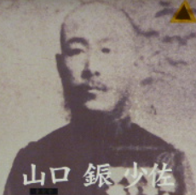

親子の関係が良ければ、依存症は防げるのか？
親子関係で、脳の変化は防げない。
もともと、大反対の中を出発した。
１日目の昼、おにぎりが凍って
食べれず、幹部は戻ることを決めた。
しかし、若い下士官たちが、
続行を主張したらしい。
若い人が「頑張る」という。
これも、目が曇る時
「ぼく、頑張って約束を
守って上手に使うよ！」
司令官は、
保護者のあなたです！
八甲田山雪中行軍
２１０人中１９９人の犠牲者
Notes:
子どもを取り巻くデジタル環境は「暴風雨状態」では？
【「学習面または行動面で著しい困難を示す」生徒児童の割合】
小学校1年生:12.0％
小学校2年生:12.4％
小学校3年生:11.0％
小学校4年生:9.8％
小学校5年生:8.6％
小学校6年生:8.9％
中学校1年生:6.2％
中学校2年生:6.3％
中学校3年生:4.2％
高等学校1年生:2.3％
高等学校2年生:2.2％
高等学校3年生:2.1％
出所:文部科学省『通常の学級に在籍する特別な教育的支援を必要とする児童生徒に関する調査結果』より

Slide 79
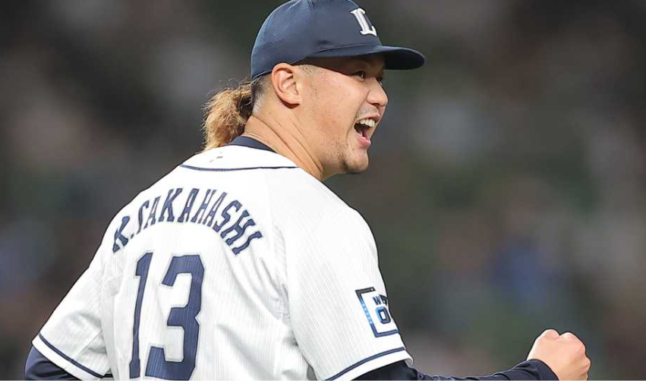
保護者
https://www.sanspo.com/article/20221011-ZNHISYVOBVPSJHQUQSYT2Q5RRM/
真のエースになるため「スマホ断ち」した
西武・高橋光成投手
サンケイスポーツ 2022/10/11 12:00
〝スマホ依存症〟に近い状態にあった自らに気付き、ガラケーにした効果は絶大だったという。
「時間の使い方ががらっと変わりましたね。家族と話す時間が増えたり、愛犬と過ごす時間が増えたり、本を読んだり…。有意義に時間が使えるようになった。そういうのも（野球の成績が）良くなった原因かな」
53

Slide 80
保護者
記事の続きを読んで、
メディアリテラシーについて考えよう
もっとも不便も増えた。「一番はナビが使えない。だから、行きたい場所にたどり着かない。でも、パソコンもあるので、それはそれで…」と苦笑した。
３Ｇ回線のガラケーはauが今年３月末にサービスを終了。SoftBankは
2024年1月下旬、NTTドコモも2026年3月末に停波を予定している。
３Ｇガラケーが完全消滅する頃、高橋は大エースになっているのだろうか。
何が問題なのでしょう？
【注意】
現在のガラケーの主流は( a )ではなく( b )。高橋投手が買ったのは？
こんな記事も
【新機種も続々登場】ガラケーのおすすめ人気ランキング10選
2023/04/04 gooランキング https://ranking.goo.ne.jp/select/4205
誰が、なぜこんなことを書くのだろう？ これを見抜くのは実質的に不可能では？
新聞記者が自分で思いつくだろうか？
a. 3G b. 4G
54
Notes:
★ 3Gと4Gの カラクリもショックだが、
さらに深堀して、誰かが、スマホの売れ行きが悪くなる記事がないか、スポーツ記事も含めてあらゆる記事をチェックしている可能性にも気づきを促そう。
皆様へ
磯村です。
とても良いニュースです。
ただ、記事の最後にとんでもないコメントが…。その目的はわかりますよね。
真のエースになるため「スマホ断ち」した西武・高橋光成
10/11(火) 15:00配信
サンケイスポーツ
西武・高橋光成
https://news.yahoo.co.jp/articles/e3cb4d0c3f755ba9cfec496f3ac8b160028420ad
【球界ここだけの話】
勇退が決まった西武・辻発彦監督（６３）。４年連続リーグ最下位だったチーム防御率が今季は同１位の２・７５に大躍進した中、「高橋、今井、松本。特にこの３人だけは勝てなくても経験を積ませてとにかく投げさせた。強いチームにいたらファームに落とされるんじゃないかという成績のときもあったが、そういう中でも投げてきたことが今年に生きたんだと思う」と振り返った。
【写真】ダンベルを持ち上げトレーニングをする西武・高橋光成
まさに我慢の起用、育成が花開いたわけだが、指揮官は好々爺（こうこうや）の表情で「育て上げたんじゃなく、見ててあげただけ。技術もそうですけど、人間的に『こうしたい』、『こうするんだ』ということを自ら感じ取って行動しないと、選手は野球人としても社会人としても成長しないからね」と続けた。
その中、８年目の今季に自己最多の１２勝を挙げた高橋光成投手（２５）は８月からスマートフォンをガラケー（ガラパゴスケータイ）に買い替えた。
「ふと考えたときに、スマホをいじってる時間が多いのかなぁと。あると触っちゃうので、いっそなくしちゃえと思って。（スマホを）見られない環境にして、なるべく違うことに」
〝スマホ依存症〟に近い状態にあった自らに気付き、ガラケーにした効果は絶大だったという。
「時間の使い方ががらっと変わりましたね。家族と話す時間が増えたり、愛犬と過ごす時間が増えたり、本を読んだり…。有意義に時間が使えるようになった。そういうのも（野球の成績が）良くなった原因かな」
もっとも不便も増えた。「一番はナビが使えない。だから、行きたい場所にたどり着かない。でも、パソコンもあるので、それはそれで…」と苦笑した。
３Ｇ回線のガラケーはａｕが今年３月末にサービスを終了。ＳｏｆｔＢａｎｋは２０２４年１月下旬、ＮＴＴドコモも２０２６年３月末に停波を予定している。
３Ｇガラケーが完全消滅する頃、高橋は大エースになっているのだろうか。辻監督は「６年間一緒にやったので、情と言うか、必ず見ている、応援すると思います。まだごちゃごちゃやってるのか、なんてブツブツ言いながらね」と笑った。（東山貴実）
★磯村からのツッコミ。
現在のガラケーの主流は3Gではなく4G。
そして、こんな記事も。
あの～、高橋投手は4Gのガラケーを買ったんだと思うよ。
【2022年最新版】ガラケーのおすすめ人気ランキング10選【新機種も続々登場】
https://ranking.goo.ne.jp/select/4205

Slide 81


親の「スマホ見ながら育児」による愛着障害とは？
・ 共感の求めをスルーしてしまう (ネグレクト)
・ 突然ネガティブに叱ってしまう (トラウマ)

Slide 82

１日３時間以上メディアを見る子どもでは・・・
山田正明氏のスライドより
Notes:
子どものネット依存（6）予防と対策 コノコト｜北日本新聞webunプラス
https://webun.jp/articles/-/287545
子どものネット依存（6）予防と対策
富山の教育-最新情報-
2019年2月5日 13:36
親の行動が影響
最終回は、私が行った研究を報告します。今日は子どものみなさんよりも、保護者の方に読んでほしい内容かもしれません。
私の所属する講座では生活習慣病に関する研究を行っています。2014年度の文部科学省スーパー食育スクール事業に参加し、その中で高岡市内の小学生約2000人を対象にメディア利用を含めた生活習慣について調査しました。また、保護者の生活習慣も同時に調べました。
１割が平日３時間以上
その結果、メディアの利用時間について全体の４割が平日２時間以上と答え、約１割は３時間以上と答えました。この３時間以上の子どもは「日中ねむい」、「学校の勉強がわからない」、「学校に行きたくないとよく思う」と答える割合が３時間未満の子どもに比べて高率でした。また、「家族との会話がほぼない」「お手伝いを全くしない」と答える子どもも多くみられました。
ここで数学的モデルを用いた分析を行いました。これはアンケートの結果を数字に変えて、子どもの長時間のメディア利用が他の乱れた生活習慣や家庭環境とどう関係しているかを数字（オッズ比）で表す分析です。
結果の図を見てください。１番強い関係が見られたのは「母親のネット時間が２時間以上（平日自宅）」、２番目が「家庭内でのルールがない」、３番目が「父親のネット時間が２時間以上」でした。子どもの悪い生活習慣「朝食の欠食、夜更かし、運動不足」は６番目以降です。
子どもの生活習慣を正してメディア時間を減らそうという考えは間違いではないのですが、この方法は６番目以降に有効だということです。もっと有効な方法は、親のネット時間を減らす、家庭でルールを決めるといった親の行動と意識でした。
会話を増やそう
みなさんのご家庭はいかがでしょうか？ 大人にとってもネットはよい気分転換になります。しかし、大人も子どもも長時間の利用は体にも生活にもよくありません。今日までの６回シリーズでお話ししたネット依存症のことを家族で共有してください。減ったネット時間の代わりに親子の会話が増え、ネット依存症になる子どもが一人でも減ることを願っています。
（富山大大学院医学薬学研究部疫学・健康政策学講座助教 山田正明） ＝おわり

Slide 83


参考図書
「子どものデジタル脳完全回復プログラム」 ヴィクトリア・L・ダンクリー 飛鳥新社
すでに持たせてしまい後悔している保護者にお勧めの本です。
この本はESSの提唱者が保護者のために書いたスクリーン断ち(いわば外科治療)のための詳細なガイドブックです。家族の賛同を得る方法から、デトックスの具体的なスケジュール、保護者のモチベーションを維持する方法、そして、暴力や自傷の危険がある場合の
「安全計画」の立て方まで極めて具体的に書かれています。
「失敗しない！動機づけ面接」磯村毅 南山堂
スクリーン断ちは困難と考える保護者にお勧めの本です。動機づけ面接はアルコール依存症の臨床から生まれた面接法で、依存症診療の基礎です。保護者でも学習可能です。内科的に５年10年と時間をかけながら子どもとの関係の再構築を目指します。
動機づけ面接は、反抗期・思春期の子どもの子育て一般に有用で、援助職の燃え尽きの防止や、ウェルビーイング(幸せ度)の向上にも役立つことが示されています。

Slide 84
スマホ依存防止学会 アドバイザー講座
アドバイザーを目指す人もそうでない人も、共に勉強いたしましょう！
「無知は罪なり」
知識があるほど、
子どもを守る力が増す
半日間の研修・試験、およびレポート提出で認定アドバイザーとなることができます。
また、アドバイザーになると、講演用スライドなどの提供を受けることができます。
【申込・問合せ先】 スマホ依存防止学会 digitaldementiakids@gmail.com
2026年 3月1日(日) オンライン実施
2026年 6月7日(日) オンライン実施
中高生のアドバイザーも誕生している。 推薦入試の願書に書けるとの理由も♪

